Slide 1





“Nouvelles techniques” de modification des génomes et épigénomes
(NTMGE)
Yves Bertheau
Université Populaire du XIVème
2017/11/28
Paris

Slide 2
Une progression rapide des techniques
Années 70 : apparition de la biologie moléculaire des procaryotes, avec quelques dogmes persistants sur-simplificateurs et surutilisés...
Transferts horizontaux, analyses phylogéniques, séquençage,
Années 80 : transformation des eucaryotes (Agrobacterium, micro-injection...)
Années 90 : les OGM, OdM et méganucléases
Années 2000: l’édition du génome (ZFN, ARN interférents, OdM) et l’épigénétique prennent leur essor...
Années 2010 : TALEN, Crispr-endonucléases, l’épitranscriptomique, l’importance de l’organisation 3D voire 4D des noyaux / chromosomes...
Les NTMGE: une histoire mouvementée…
Notes:
Exemples de dogmes des années 70 et toujours employés :
Un gène une protéine, mais plus tard épissage alternatif, nombreux organismes comme l’homme env. 20 000 gènes et plusieurs centaines de milliers de protéines, la notion de « junk » DNA qui devient de la « dark matter » quand on se rend compte petit à petit de son importance pour la conformation des chromosomes et l’accessibilité / régulation des parties codantes...
Une régulation simple, avec une partie codante dont l’expression dépendrait d’un promoteur et d’un terminateur, pouvant fonctionner sous forme d’opéron chez les bactéries, mais dont le modèle s’est complexifié avec divers effecteurs, enhancers, dont certains semblent aussi importants que les promoteurs, bien que situés quelquefois à plusieurs dizaines de milliers de bp, voire sur d’autres chromosomes, la notion de nucléosome, l’importance de la chromatine, de son état et de l’accessibilité conférée aux séquences...
Code génétique ARNm - ARNt - ARN ribosomique initial, qui se complexifie ultérieurement avec divers autres ARN (circulaire, microARN non-codant...)
ADN et ARN pensées cellulaires mais en fait circulant dans le sang, au travers du placenta, dans le phloème du porte-greffe au greffon, et même passant la barrière intestinale et pouvant influencer la régulation de gènes de l’animal se nourrissant, certains de ces acides nucléiques (ARN circulant...) étant utilisables en diagnostic de maladies / désordres
Code génétique à l’origine de tout, mais évidences que le monde vivant serait passé par une phase ARN? Ce qui souligne la complexité des interactions ADN-ARN,
L’épigénétique (attention aux différentes définitions), suite à l’amélioration des techniques de séquençage, et de capture des protéines modifiées de la chromatine, puis l’épitranscriptomique (ou épigénétique de l’ARN) semble prendre le pas pour l’adaptation, voire même pour certains phénomènes mal compris comme l’héterosis (vigueur hybride) utilisée en agriculture (ex: maïs) selon un des schémas de sélection variétale privilégié par les firmes...

Slide 3
La complexité du vivant

Slide 4
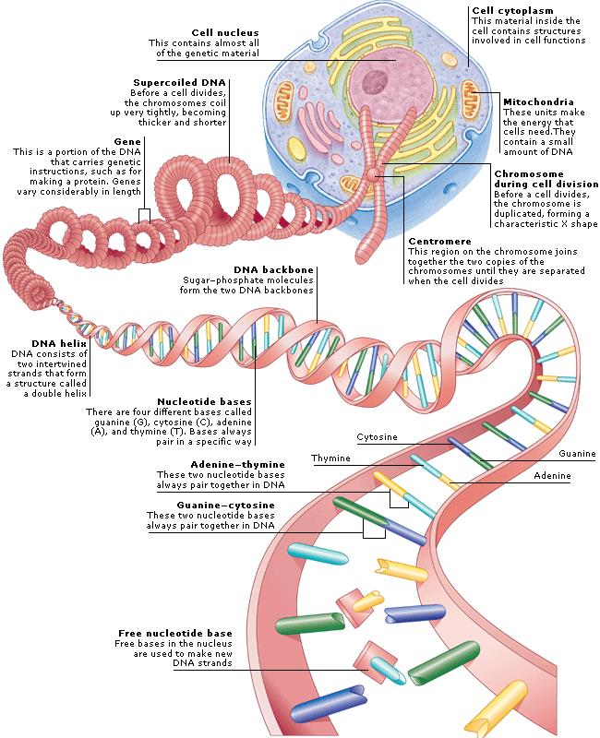
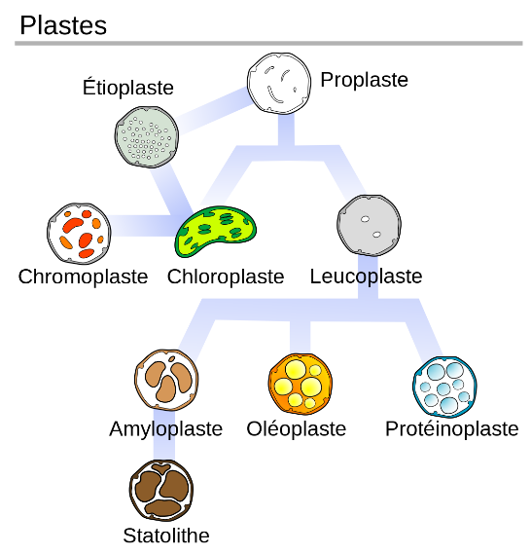
Du nucléotide à la cellule
La majorité des considérations
porteront sur les noyaux des
eucaryotes, pas les
génomes d’organites
(mitochondries, chloroplastes)

Slide 5
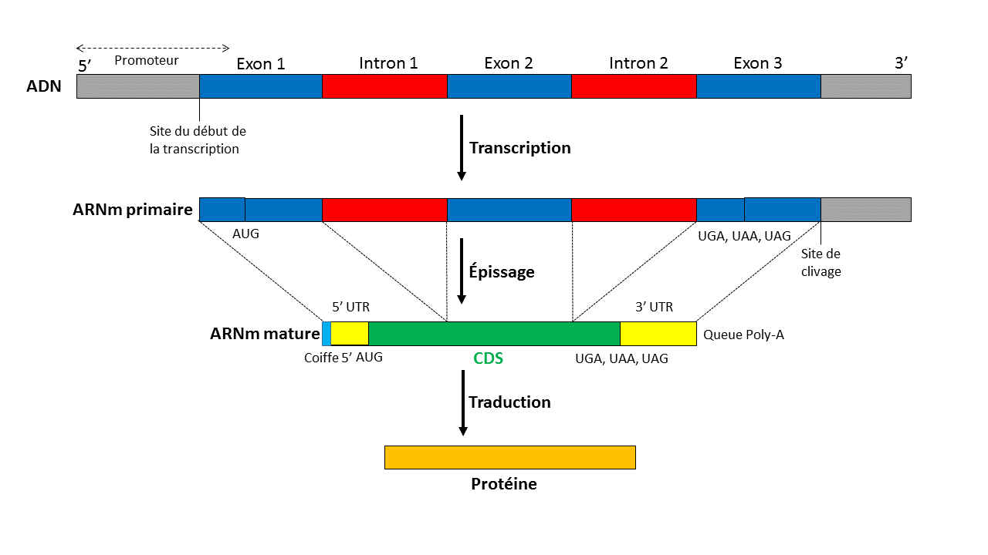
Dogme central de l’épissage chez les eucaryotes…
ADN
transcription
ARN
traduction
Protéine

Slide 6
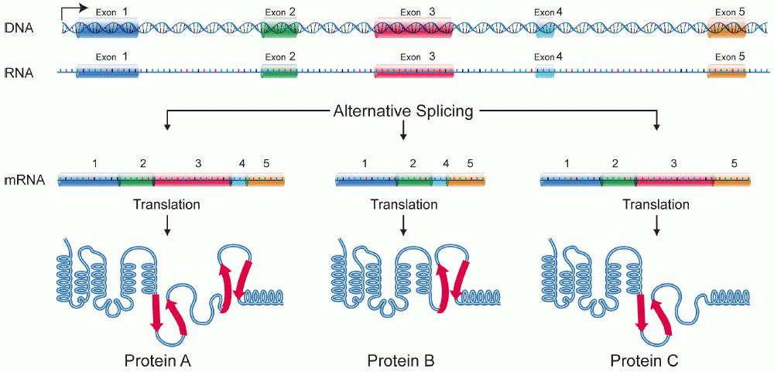
Dogme central mais avec épissage alternatif
Les transcrits ARN ainsi que leur abondance sont représentatifs d’une cellule X à l’instant T…
Mais en fait :
L’épissage alternatif engendre de nombreuses isoformes, dont certaines pathologiques
D’où différentes abondances pour divers transcrits, variables selon les tissus
Le transcriptome est un mélange de transcrits de tous les gènes.
Le transcriptome humain est constitué de dizaines de milliers de transcrits des 20-25 000 gènes donnant naissance à des centaines de milliers de protéines

Slide 7
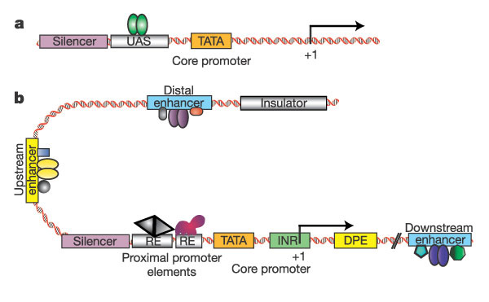
Unité transcriptionnelle eucaryote : bien plus complexe...
Levine et Tjian Nature, 2003

Slide 8
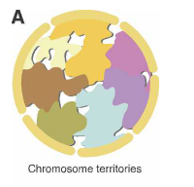
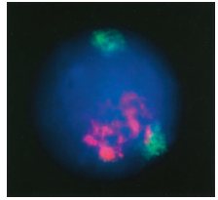
La conception actuelle 3D de la régulation d’expression des gènes et d’organisation des noyaux
Chromosomes pauvres en gènes
Chromosomes riches en gènes
Schneider et al. 2007
Spector et al. 2003

Slide 9
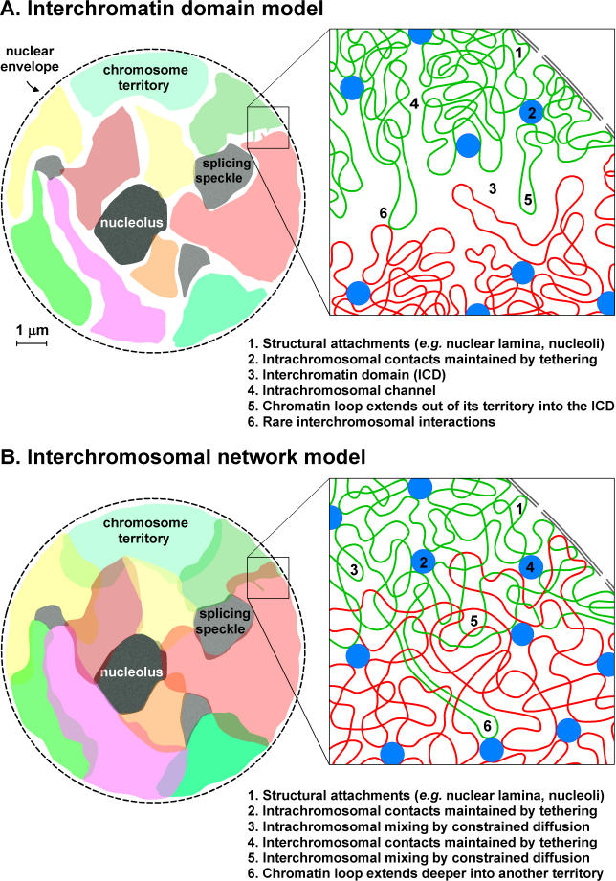

Slide 10
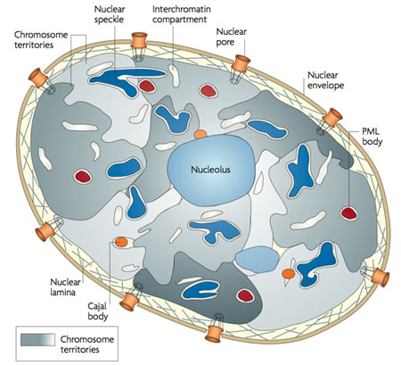
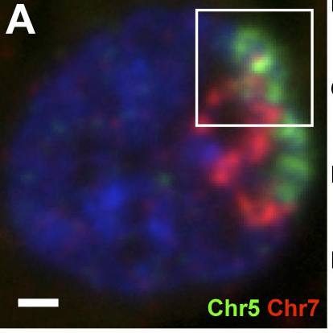
Domaines inter-chromosomiques
Interactions inter-chromosomiques
Schneider et al, 2007
Branco et Pombo, 2006
Notes:
Branco Pombo 2006 http://www.sciencedirect.com/science/article/pii/S0962892406003588

Slide 12
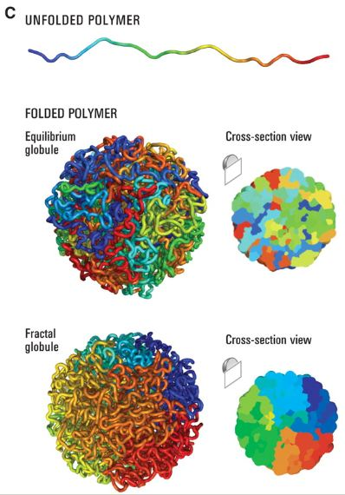
Quelques autres points saillants sur les génomes et épigénomes
Très larges parts d’ADN non
codant, ex: homme 95%, impliqué
dans la régulation d’expressions des gènes
(appelé il y a peu: « junk DNA »)
« Matière noire » (gènes « manquant »)
Peu de corrélations entre
régions linéaires et
spatiales
Épigénomes (ADN, ARN et
Protéines – histones et non-histones): on commence
tout juste à savoir d’où partir (cf.
colloque EFSA Juin 2016)
On est très loin de la biologie moléculaire mécaniste et
linéaire des années 70-80
Notes:
Spatial genome organization see Ramani et al. Genomics Proteomics Bioinformatics 2016

Slide 13
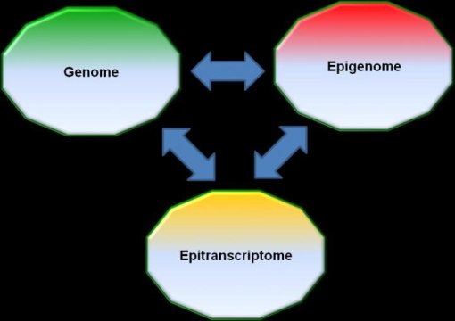
En conclusion : des interactions complexes entre domaines encore très mal connus
La modification de l’un d’eux peut entraîner des effets sur les autres difficilement discernables

Slide 14
Circulation des informations via les acides nucléiques: un monde fabuleux à découvrir…
ADN et ARN circulent tant dans le sang, le placenta que le phloème des plantes: sources d’information et d’expression de gènes dans des parties distales,
Échanges d’acides nucléiques avec les plantes parasites, sources d’adaptation et de co-évolution,
ARNm de la nourriture régulant des gènes de l’animal,
C. elegans : transports de petits ARN vers l’intérieur des cellules,
Épimutations se transmettant aux descendants prises en compte dans les programmes de sélection variétale, elles pourraient expliquer l’hétérosis…
Des micro ARN de plantes présents dans la gelée royale induisent, en passant dans l’hémolymphe, des changements de caste (création des reines d’abeilles),
Des siARN de plantes modifiées induisent leur résistance à des insectes…
Notes:
Plant microRNAs in larval food regulate honeybee caste development Kegan Zhu , Minghui Liu , Zheng Fu , Zhen Zhou, Yan Kong, Hongwei Liang, Zheguang Lin, Jun Luo, Huoqing Zheng, Ping Wan, Junfeng Zhang, Ke Zen, Jiong Chen , [ ... ], Xi Chen [ view all ] Published: August 31, 2017 https://doi.org/10.1371/journal.pgen.1006946
The major environmental determinants of honeybee caste development come from larval nutrients: royal jelly stimulates the differentiation of larvae into queens, whereas beebread leads to worker bee fate. However, these determinants are not fully characterized. Here we report that plant RNAs, particularly miRNAs, which are more enriched in beebread than in royal jelly, delay development and decrease body and ovary size in honeybees, thereby preventing larval differentiation into queens and inducing development into worker bees. Mechanistic studies reveal that amTOR, a stimulatory gene in caste differentiation, is the direct target of miR162a. Interestingly, the same effect also exists in non-social Drosophila. When such plant RNAs and miRNAs are fed to Drosophila larvae, they cause extended developmental times and reductions in body weight and length, ovary size and fecundity. This study identifies an uncharacterized function of plant miRNAs that fine-tunes honeybee caste development, offering hints for understanding cross-kingdom interaction and co-evolution.
Plant genetics: Gene transfer from parasitic to host plants Jeffrey P. Mower, Saša Stefanović , Gregory J. Young & Jeffrey D. Palmer Nature 432, 165–166 (11 November 2004) doi:10.1038/432165b
Plant mitochondrial genes are transmitted horizontally across mating barriers with surprising frequency, but the mechanism of transfer is unclear^{1,2}. Here we describe two new cases of horizontal gene transfer, from parasitic flowering plants to their host flowering plants, and present phylogenetic and biogeographic evidence that this occurred as a result of direct physical contact between the two. Our findings complement the discovery that genes can be transferred in the opposite direction, from host to parasite plant³
PNAS Plus - Biological Sciences - Evolution: Zhenzhen Yang, Yeting Zhang, Eric K. Wafula, Loren A. Honaas, Paula E. Ralph, Sam Jones, Christopher R. Clarke, Siming Liu, Chun Su, Huiting Zhang, Naomi S. Altman, Stephan C. Schuster, Michael P. Timko, John I. Yoder, James H. Westwood, and Claude W. dePamphilis Horizontal gene transfer is more frequent with increased heterotrophy and contributes to parasite adaptation PNAS 2016 113 (45) E7010-E7019; published ahead of print October 24, 2016, doi:10.1073/pnas.1608765113
Horizontal gene transfer (HGT) is the nonsexual transfer and genomic integration of genetic materials between organisms. In eukaryotes, HGT appears rare, but parasitic plants may be exceptions, as haustorial feeding connections between parasites and their hosts provide intimate cellular contacts that could facilitate DNA transfer between unrelated species. Through analysis of genome-scale data, we identified >50 expressed and likely functional HGT events in one family of parasitic plants. HGT reflected parasite preferences for different host plants and was much more frequent in plants with increasing parasitic dependency. HGT was strongly biased toward expression and protein types likely to contribute to haustorial function, suggesting that functional HGT of host genes may play an important role in adaptive evolution of parasites.

Slide 15
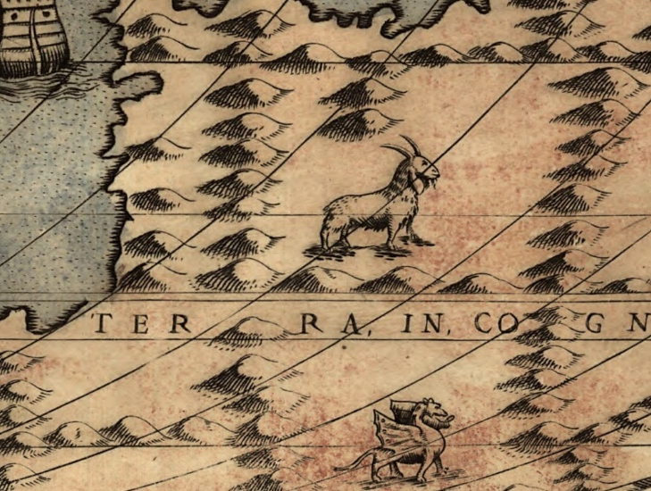
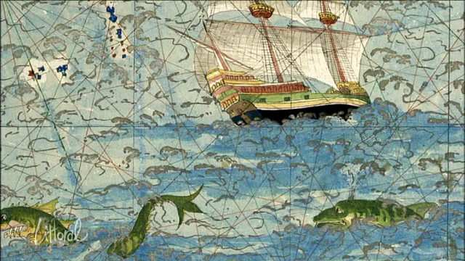
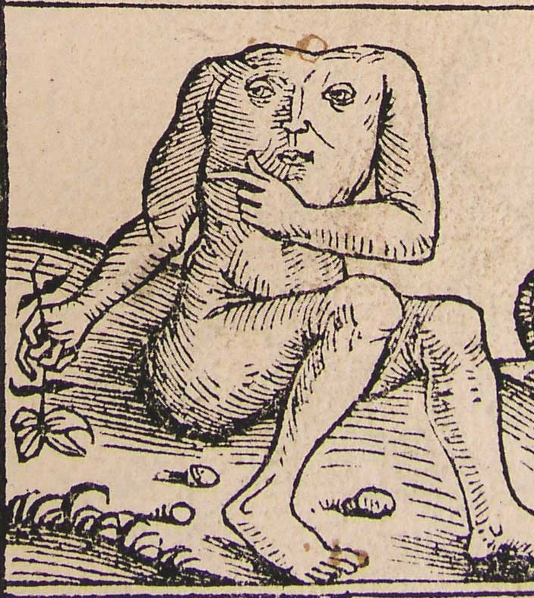
Conclusion : à la découverte de nouvelles
Terra incognita…
Mais avons-nous les boussole, astrolabe et portulan pour ces aventures ?

Slide 16

Les NTMGE...
Mais comment parvient-on aux fabuleux changements annoncés?

Slide 17
Les techniques connexes
(ou comment faire parvenir les réactifs NTMGE aux sites d’action, les faire agir, sélectionner les quelques cellules transformées, éliminer les systèmes de sélection et tenter de régénérer des plantes...)

Slide 18
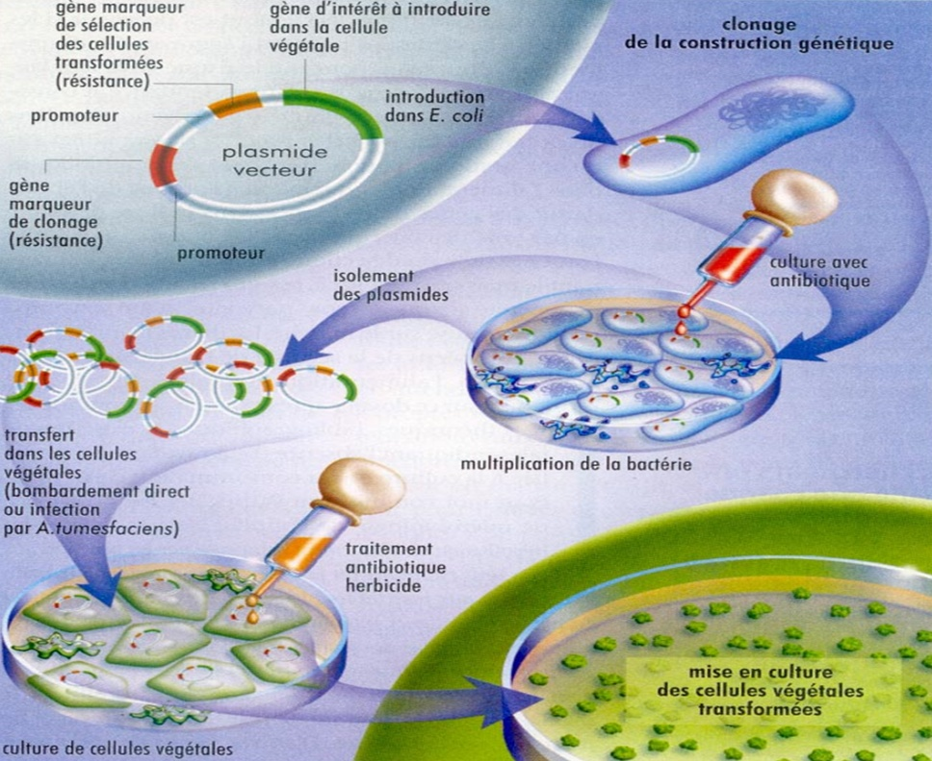

Slide 19
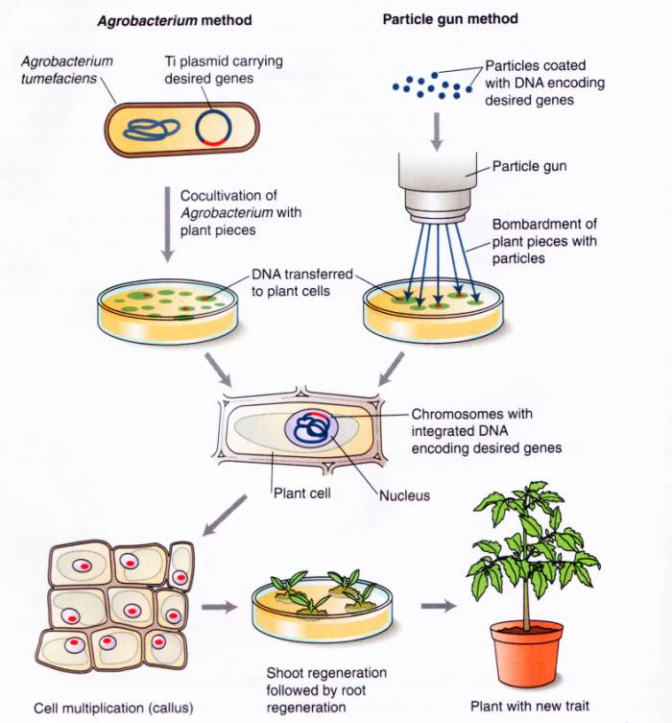
Agrobacterium: bactérie
phytopathogène avec de
nombreuses infections
avortées observées chez les végétaux (ex: patate
douce), comme pour d’autres maladies par ex. dûes à des virus…
Une régénération de
plantes limitée à quelques
espèces: peu d’espoir
d’agrandir le cercle des élues
au vu des coûts de
développement, des retours
sur investissements tardifs et
du peu de considérations
pour ce type de publications, source de savoir-faire pour les firmes …

Slide 20
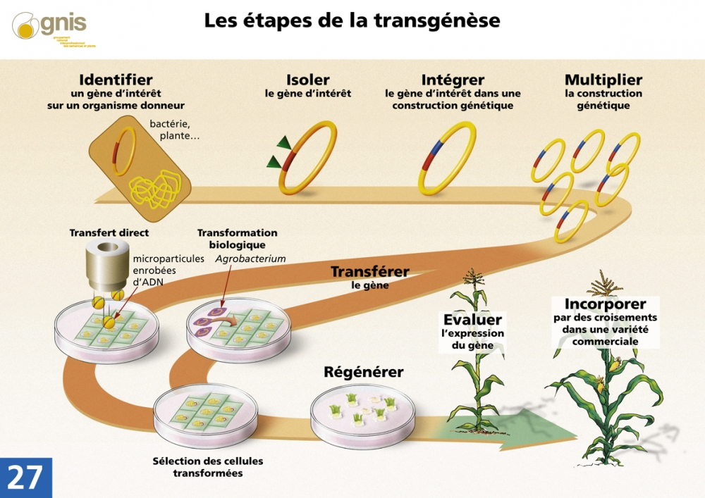

Slide 21
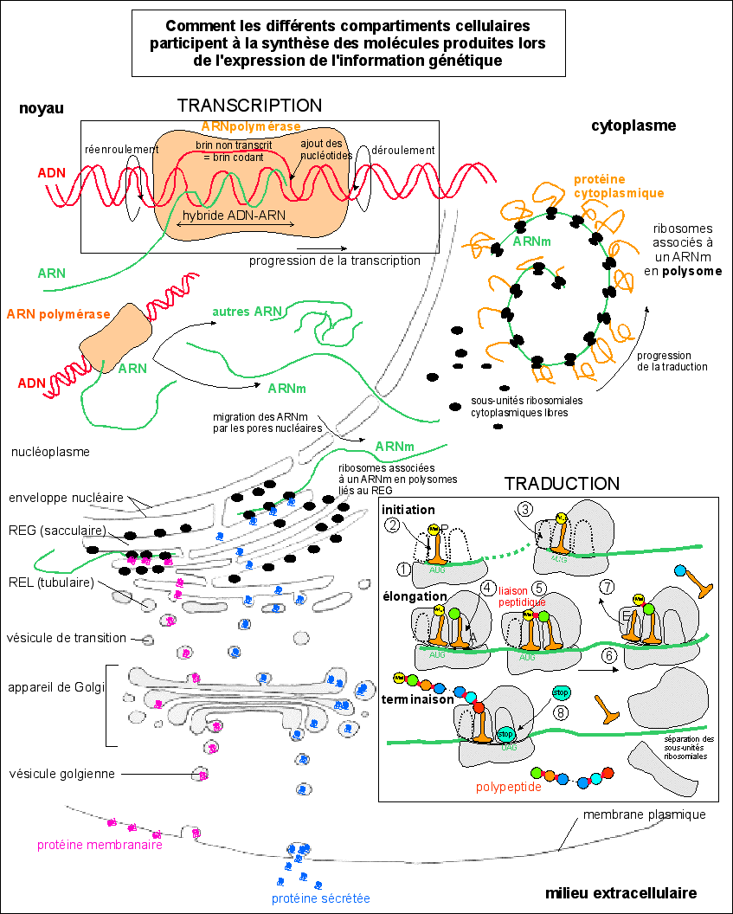
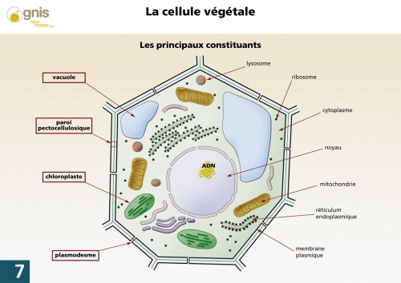
Les différents compartiments cellulaires (membranes...) affectés par les techniques connexes : de nombreux dommages collatéraux !!!

Slide 22
Les techniques connexes
Les NTMGE nécessitent le recours aux « vieilles techniques » utilisées pour la transgenèse des OGM déjà commercialisés:
protoplastisation, vectorisation (virus, particules de biolistique, bactéries comme Agrobacterium…), cultures cellulaires, systèmes de sélection des cellules modifiées et leur élimination, régénération des plantes non récalcitrantes (d’où un spectre toujours limité d’espèces)…
Toutes techniques stressantes inductrices de mutations et épimutations (jusqu’à 35% pour les cultures cellulaires)
  mal repérables (logiciels et génomes de référence fiables manquant) car souvent mutations ponctuelles ou indels, surtout dans des régions répétées ou non codantes, problèmes des translocations et inversions…
  Difficilement éliminables (rétrocroisements par les firmes en nombre insuffisant, co-ségrégations selon les caractères, régions à hérédité non mendélienne) laissant des millions de pb non « apurés » et peu / mal contrôlables (cf. point logiciels et génomes de référence)
Colloque à Londres en Octobre 2016 : laboratoires recherchent désespérément bons chefs cuisiniers bien entraînés et regrettent le manque d’écoles pour former les futurs « chefs »…
Notes:
Voir les articles de Inf’OGM:
https://www.infogm.org/5975-ogm-modifier-plante-pas-anodin
https://www.infogm.org/5982-ogm-modifier-plante-pas-anodin-suite
On old cooking recipes (past decades) see for instance Ledford 2016 Nature 539 (7627): 16-17 about the Conference held in October 2016 o those ‘related technics’.
NBT labs are looking for trained chiefs but training are missing and thus experienced chiefs also…
In most – if not all - of the description of NBT, the related technics such as protoplast preparation or cell culture are omitted while their use in the genome editing technics, rdDM, OdM are all causes of unexpected effects.
We have to recall that most of theses related technics are also used for transgenesis and are the sources of some of the unintended genome changes also observed for the GMO obtained by transgenesis.
Protoplates’ preparation, cell culture and plant regeneration, somaclonal variation are all inducing by stresses mutations and epimutations, chromosomes’ rearrangements…
Anjanasree K. Neelakandan and Kan Wang 2012 Plant Cell Rep 31:597–620
Wilson, A.K., Latham, J.R., Steinbrecher, R.A. (2006) Transformation-induced mutations in transgenic plants: analysis and biosafety implications. Biotechnol Genet Eng Rev, 23(1), 209-238.
Florentin, A., Damri, M., Grafi, G. (2013) Stress induces plant somatic cells to acquire some features of stem cells accompanied by selective chromatin reorganization. Developmental Dynamics, 242(10), 1121-1133.
Skirycz, A., De Bodt, S., Obata, T., De Clercq, I., Claeys, H., De Rycke, R., Andriankaja, M., Van Aken, O., Van Breusegem, F., Fernie, A.R., Inzé, D. (2010) Developmental stage specificity and the role of mitochondrial metabolism in the response of Arabidopsis leaves to prolonged mild osmotic stress. Plant Physiology, 152(1), 226-244.
Yoo, S.-D., Cho, Y.-H., Sheen, J. (2007) Arabidopsis mesophyll protoplasts: a versatile cell system for transient gene expression analysis. Nat. Protocols, 2(7), 1565-1572.
Marx, V. (2016) Cell biology: delivering tough cargo into cells. Nat Meth, 13(1), 37-40
Lusser, M., Parisi, C., Plan, D., Rodríguez-Cerezo, E. (2011) New plant breeding techniques. State-of-the-art and prospects for commercial development. EUR 24760 EN. In JRC scientific and technical reports (European Commission. DG JRC/IPTS, ed: pp 220.
Yau, Y.Y. and Stewart, C.N. (2013) Less is more: strategies to remove marker genes from transgenic plants. Bmc Biotechnology, 13.
Breyer, D., Kopertekh, L., Reheul, D. (2014) Alternatives to antibiotic resistance marker genes for in vitro selection of genetically modified plants – Scientific developments, current use, operational access and biosafety considerations. Critical Reviews in Plant Sciences, 33(4), 286-330.
Manimaran, P., Ramkumar, G., Sakthivel, K., Sundaram, R.M., Madhav, M.S., Balachandran, S.M. (2011) Suitability of non-lethal marker and marker-free systems for development of transgenic crop plants: present status and future prospects. Biotechnology Advances, 29(6), 703-714
Krizova, K., Fojtova, M., Depicker, A., Kovarik, A. (2009) Cell culture-induced gradual and frequent epigenetic reprogramming of invertedly repeated tobacco transgene epialleles. Plant Physiology, 149(3), 1493-1504
Machczyńska, J., Orłowska, R., Zimny, J., Bednarek, P.T. (2014) Extended metAFLP approach in studies of tissue culture induced variation (TCIV) in triticale. Molecular Breeding, 34(3), 845-854.
Rhee, Y., Sekhon, R.S., Chopra, S., Kaeppler, S. (2010) Tissue culture-induced novel epialleles of a Myb transcription factor encoded by pericarp color1 in maize. Genetics, 186(3), 843-855.
Kawakatsu, T., Kawahara, Y., Itoh, T., and Takaiwa, F. (2013). A whole-genome analysis of a transgenic rice seed-based edible vaccine against cedar pollen allergy. DNA Research 20, 623-631.
Montero, M., Coll, A., Nadal, A., Messeguer, J., Pla, M. (2011) Only half the transcriptomic differences between resistant genetically modified and conventional rice are associated with the transgene. Plant Biotechnology Journal, 9(6), 693-702.
Meins, F. and Thomas, M. (2003) Meiotic transmission of epigenetic changes in the cell-division factor requirement of plant cells. Development, 130(25), 6201-6208.

Slide 23
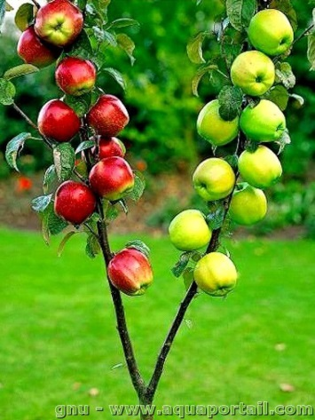
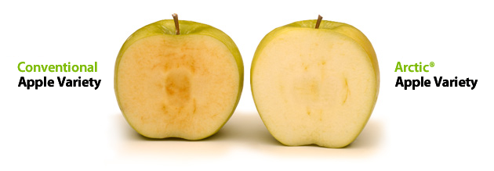
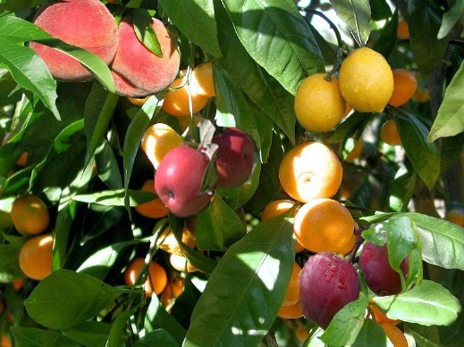
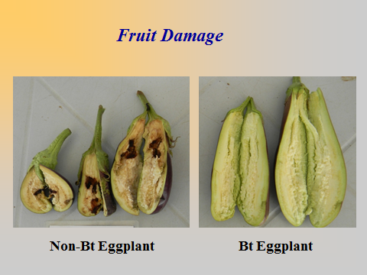
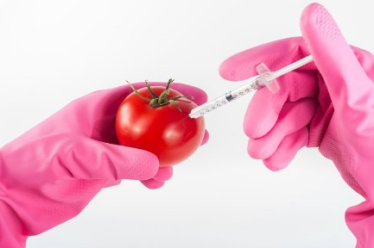
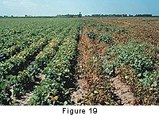
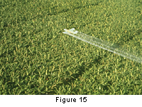
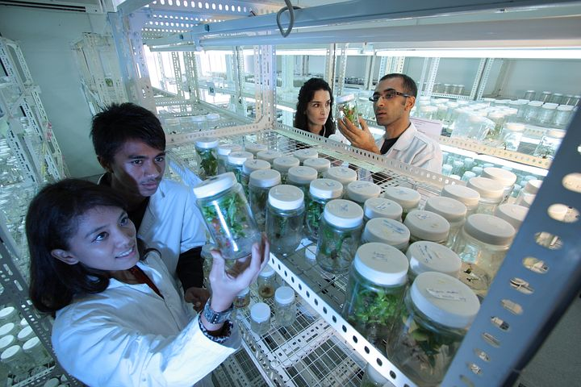
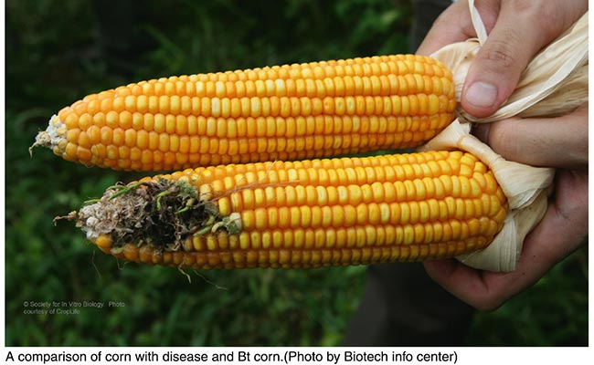
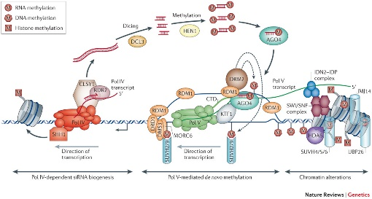
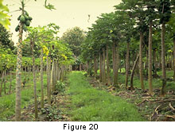
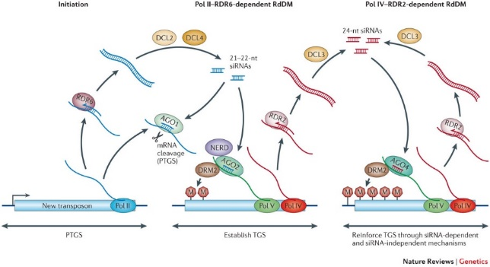
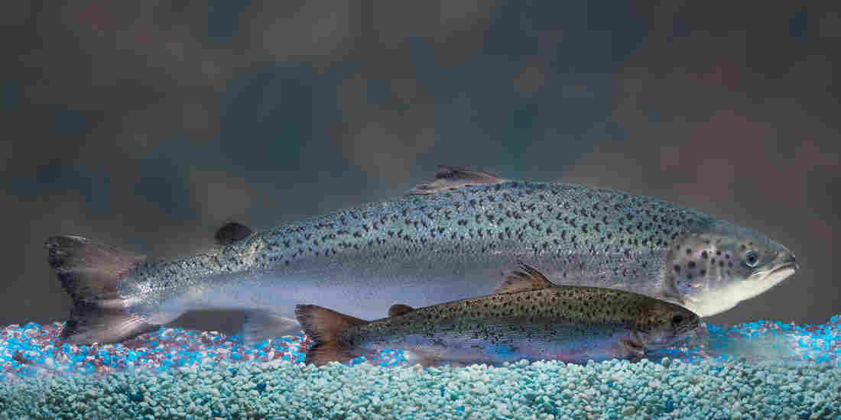
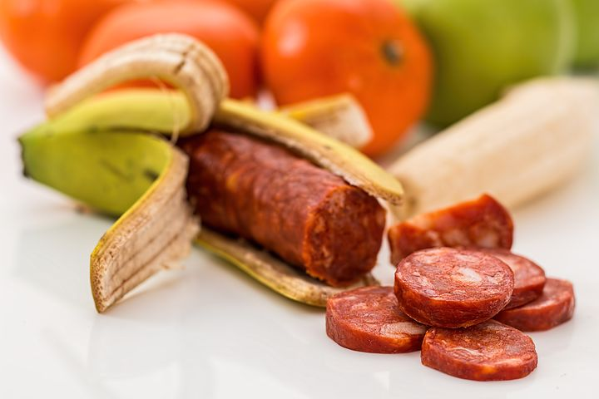

Slide 24
Les techniques NTMGE
(de leurs effets non intentionnels avec apports inattendus d’acides nucléiques contaminant)

Slide 25
Le travail communautaire initial sur les NTMGE
Zinc finger nuclease technology (ZFN1-ZFN3) + TALEN+ meganucleases
Oligonucleotide directed mutagenesis (ODM)
Cisgenesis/ Intragenesis vs. Transgenesis
RNA-dependent DNA Methylation (RdDM)
Grafting (GM rootstock / scion)
Agro-infiltration (Agro-infiltration “sensu stricto”, Agro-infection, Floral-dip i.e. plant transformation)
Reverse breeding
Synthetic biology
Un groupe de travail 2007-2012
Rapport pas rendu public
mais commenté pour ses aspects « positifs » (ex: JKI)
Notes:
A very large set of diverse unrelated different techniques used or not in combinations with several mechanisms but possible final characteristics.
The first version of the NBT set did not include some technics, such as CRISPR-Cas9, published in 2012,
A contrario agro-infiltration is thought by some Countries only as sensu-stricto and in confined areas, while some other ones are also considering agroinoculation and floral dip, and as disseminated organisms
Meganucleases: 1990s
Oligonucleotide-directed mutagenesis: late 1990s
Zinc finger nucleases (ZFNs): mid 2000s
Transcription activator like effector nucleases (TALENs): early 2010s
Clustered regularly spaced short palindromic repeats (CRISPR): 2012 but several previous papers of Bayer
A discourse targeting only plants as the technics do not appear to be ready for animals, to avoid fears about Human transformation, while plants will be used for “proof of concept”.
A 2007 first memo from COGEM (Dutch advisory board on GMOs)
Lusser et al. 2011 New plant breeding techniques State-of-the-art and prospects for commercial development EUR 24760 EN
The importance of semantics and semiology…
Have a look to the wording “breeding technique” and the “New” adjective… more or restriction to plants, idea of improvement (techniques presented as the offspring of old and secure techniques)
The faith in backcrosses for “rapidly” coming back from GM organisms to non-GM plants ( but 4 to 14 generations needed according to the location of and distance between off-target / unintended mutation and the targeted trait, not segregation
To decrease the duration of successive backcrosses: special greenhouses (see for instance Florimond Desprez investments: 5 M€ for reducing the 3 first generations to 14 months) with further impact on seeds’ prices…
▪ Zinc finger nucleases are chimeric proteins “Zinc finger” domain (recognising specific DNA sequence) & nuclease cutting double-stranded DNA
▪ ZFN-1 technology:
- delivery of genes encoding ZFNs (without repair template)
- site-specific double-strand break (DSB)
- natural repair process (through non-homologous end-joining NHEJ)
mutation in one or a few bp, short deletions or insertions (site-specific but random change)
▪ ZFN-2 technology:
- delivery of genes encoding ZFNs & repair template (DNA stretch of a few kbp)
- site-specific double-strand break (DSB)
- natural repair process (through homomologous recombination HR)
- mutation in one or a few bp, short deletions or insertions (site-specific and specific change)
▪ ZFN-1 and -2
- ZFN gene expression transient
- or in the case of gene insertion, progeny carrying the transgene is segregated out
▪ ZFN-1
- mutation in one or a few bp, short deletions or insertions (site-specific but random change)
mutation frequency varies, but usually rather low
ZFN-3 technology Leads to site-specific insertion of the target gene
Oligonucleotide directed mutagenesis (ODM)
▪ Oligonucleotides
- share homology with target sequence with the exception of the nucleotides to be modified
- chimeric oligonucleotides (mixed DNA and RNA bases)
- or single-stranded DNA oigonucleotides
- 20 to 100 pb long
▪ Oligonucleotides “target” the homologous sequence in the genome
▪ Create one or more mismatch base pairs corresponding to the non-complementary nucleotides
▪ Meganucleases
- Natural proteins acting as “DNA-scissors”
- Recognise specific DNA sequence (12-30 bp)
- Cause site-specific DNA break
▪ Possible applications as for ZFN technology
▪ Transcription activator–like effector (TALE) proteins
- Proteins that bind to DNA in a sequence-specific way
- Converted into “DNA-scissors” by binding to a nuclease
(catalytic domain of FokI)
- Can be modified for targeting a given sequence
▪ Possible applications as for ZFN technology
Cisgenesis/Intragenesis
▪ Stable integration of cisgene
▪ In the case of Agrobacterium-mediated transformation, presence of
T-DNA border sequences
▪ Possible unintended effects:
- Interruption of open reading frames (ORFs)
- Creation of new ORFs
- Deletion of host DNA
Gene transfer can lead to modified levels of gene expression
In the case of gene stacking, multiple recombination sites may cause chromosomal rearrangements
In the case of use of selectable markers, they have to be recombined out and leave behind a recombination site
Intragenesis (additional effects)
Possible unintended effects:
New combinations of genes and regulatory sequences – more extensive modification of gene expression to be expected (compared to cisgenesis)
In the case RNAi is used for gene silencing, effects on other genes and metabolic pathways possible
AGROINFILTRATION "SENSU STRICTO”
• Infiltration with suspension of Agrobacterium sp. containing the gene of interest
• Local, transient gene expression at high levels
Infiltration with construct containing the foreign gene in a full-length virus or Agrobacterium vector
Question: what is the status / classification of the progeny?
AGRO-INFECTION
• Infiltration with suspension of Agrobacterium sp. containing the gene of interest inserted into a full-length virus vector
• Facilitates the spreading and expression of the target gene in the plant
FLORAL DIP
• Germline tissue (typically flowers) is immersed into a suspension of Agrobacterium sp. containing a T-DNA construct to transform female gametocyte
• GM seeds are obtained
Agro-infiltration and Agro-infection
▪ Temporary expression of specific coding sequences
▪ No DNA integration in the plant genome
▪ Possible unintended changes:
Agro-infiltration:
- Integration of T-DNA cannot be excluded
Agro-infection:
- RNA viruses cause spreading of the gene construct
- Since spread via RNA molecules, no integration in plant genome
Grafting on GM rootstock
▪ Changes in the genome are targeted to root tissue
▪ Intended manipulation of gene expression (new trait) in the scion can be achieved through movement of specific proteins and/or RNA from roots to scion, e.g. RdDM
▪ Possible unintended changes:
- genetic exchange restricted to graft site
- unintended manipulation of gene expression through movement of specific proteins and/or RNA from roots to scion
NPBT are mainly applied for pest resistance and herbicide tolerance.
Some techniques (like cisgenesis) have been already tested in many crop plants, while others (like ZFN) have been tested mainly in model plants, commercial plants are available

Slide 26

Crispr-Cas9 et consorts

Slide 27
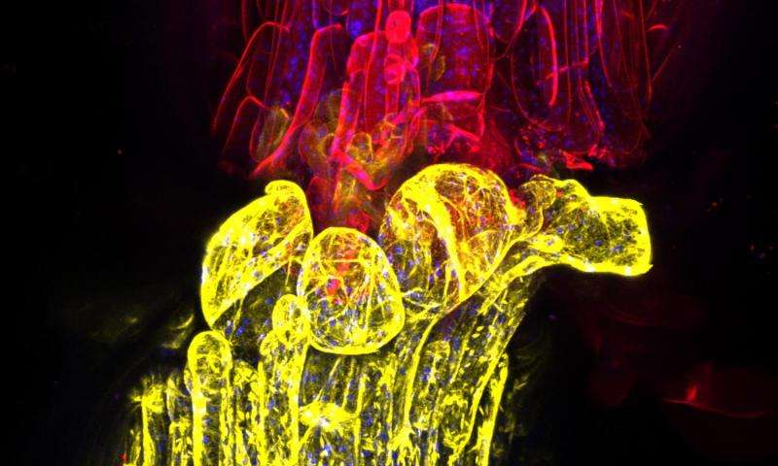

Greffage : un technique ancestrale « modernisée » avec d’importantes interactions entre scion et porte-greffe
Circulation de pathogènes, protéines (e.g. Cry1Ac), ADN, ARN, hormones…
Régulation d’expression (silencing…), synthèse de protéines dans les scions…
Les génomes communiquent entre eux avec constitution d’épialleles.
Les produits du scion non OGM (ex: fruits) ne peuvent donc être considérés comme non influencés par le porte-greffe OGM
Credit: Charles Melnyk/University of Cambridge
Sam van Aken, Syracuse University, New York.
"Grafting is something done often in the commercial world,
and yet, we really don't completely understand the consequences
for the two plants," says Joseph Ecker, one of the senior authors
of the paper and director of Salk's Genomic Analysis Laboratory.
"Our study showed genetic information is actually flowing from
one plant to the other. That's the surprise to me.“
Notes:
http://phys.org/news/2016-01-grafted-genomes.html#jCp and Lewsey et al. 2016 PNAS. 113(6): E801-E810
…/… "Grafting is something done often in the commercial world, and yet, we really don't completely understand the consequences for the two plants," says Joseph Ecker, one of the senior authors of the paper and director of Salk's Genomic Analysis Laboratory. "Our study showed genetic information is actually flowing from one plant to the other. That's the surprise to me.“
…/…
Goldschmidt 2014. Frontiers in plant science. 5: 727
…/… The graft hybrid concept, which was developed and demonstrated by the Soviet horticulturist Michurin (1949), appeared to be in contrast with Mendelian genetics and was rejected (and almost forgotten) by Western scientists who opposed and dis- trusted the Soviet biology led by Lysenko. Several published studies (and most probably many unpublished) could not confirm the appearance of graft hybrids (Stubbe,1954; Bohme,1957; Topoleski and Janick, 1963; Menda et al., 2006). Yet, reports supporting the occurrence of graft transformations appeared from time to time (Frankel, 1956), and increasingly so in recent years (Li et al., 2013; Tsaballa et al., 2013; Wu et al., 2013; Zhou et al., 2013). Proponents of the graft hybrid concept reviewed the supporting evidence and called for reassessment of the graft transformation hypothesis that has been neglected for several decades (Liu, 2006; Liu et al., 2010).
Growth and development in multi-cellular organisms is co-ordinated by local and long-distance communication between cells and tissues. In plants, signaling molecules, including RNAs, are transported locally between cells, and long-distance in the phloem to provide developmental and defence information (Lough & Lucas, 2006; Sparks, Wachsman & Benfey, 2013). Small RNAs are critical regulators of plant development and defense, and
can be mobile. For example, the endogenous miRNAs miR165/6, tasiRNA (tasiR-ARF), and miR394 serve as morphogen-like signals, forming gradients to determine cell fate during leaf and root development (Chitwood et al., 2009; Carlsbecker et al., 2010; Skopelitis, Husbands & Timmermans, 2012; Knauer et al., 2013). Plant virus-induced small interfering RNAs (siRNAs) can also move throughout the plant from the original site of infection to prime the defence mechanism against further virus invasion (Nelson & Citovsky, 2005; Voinnet, 2005).
Small interfering RNAs derived from transgenic hairpin RNAs also spread both locally and over long distances (Palauqui et al., 1997; Voinnet & Baulcombe, 1997; Himber et al., 2003; Brosnan et al., 2007; Liang, White & Waterhouse, 2012). Experiments in Arabidopsis thaliana showed that these siRNAs will move from rootstocks expressing a hairpin RNA targeting a green fluorescent protein (GFP) sequence across graft junctions to silence GFP expression in grafted shoot tissue (Brosnan et al., 2007). Although the hairpin-derived silencing signals generated in roots have been shown to move gradually from cell to cell into the shoot, rather than moving through the phloem (Liang, White & Waterhouse, 2012), the factors controlling silencing mobility in plants are unknown.
In the nematode Coenorhabditis elegans, the movement of silencing signals is facilitated by the dsRNA-channels SID-1 and SID-2 (Winston, Molodowitch & Hunter, 2002; Feinberg & Hunter, 2003), but there is no clear homologue in Arabidopsis. Instead, the spread of silencing in plants is thought to be regulated, in part, by transport through plasmodesmata (PD), the channels that link the cytoplasm of adjacent plant cells, although direct genetic evidence is lacking (Melnyk, Molnar & Baulcombe, 2011).
Graft-transmission of RNA silencing could become of practical importance in horticulture, especially for fruit crops (e.g., apple, pear, grape, and sweet cherry), which are propagated vegetatively by grafting scions of superior clones/cultivars onto clonally propagated rootstocks [14]. The idea to graft non-transgenic scions onto silencing transmitter rootstocks that affect traits within non-transgenic parts of the tree like fruits, seems promising. Beside the advantage of being a straightforward approach to improve individual traits of well-established cultivars such as self-fertility, resistance, flavor, or sugar content, the use of graft-transmissible gene silencing would avoid the possibility of spreading transgenes by outcrossing through pollen and/or seeds. The graft-transmissible manipulation of specific traits provoked by sRNAs has not been demonstrated in apple until now, but it was several times reported in other horticultural plants. For example, wild-type potatoes grafted as stocks with scions overexpressing miR172 showed induced tuberization [15]. For apple, Flachowsky et al. (2012) showed that RNA are transmitted in vitro but not in greenhouses.
In the case of grapevine more than 3,000 genes are exchanging mRNA at a more or less high frequency, depending on the genotype, the combinations and the growth environment (Yang et al. 2015).
Kumari et al. (2015) study on Arabidopsis thaliana : The controlling effect of rootstock over scion is possibly due to altered root-to-shoot and/or shoot-to-root chemical signaling [3]. Several studies on long-distance signaling via graft-union provide evidences for multiple types of mobile signals, such as hormones [4,5,6,7], proteins [8,9], ribonucleoprotein [10], RNAs [11], small RNAs [12,13,14,15,16], minerals [17,18 ] etc, conferring a wide range of effects on scion development. Despite the wide use of grafting in agriculture, very little is known about the molecular mechanism of rootstock-regulation of scion’s phenotypes. Gene expression studies are useful approaches in understanding the genes involved in the effect of the rootstock. Transcriptional profiling in the scions of Prunus cerasus [19] and Malus domestica [20] revealed differences in the expression level of 99 and 116 transcripts, respectively, which could contribute to rootstock-regulation of biomass in scion. Recently, effect of heterografting has been examined on gene expression in scion [21] and graft interface [22] in Vitis vinifera. In the shoot apex of scion, grafted onto vigorous rootstock, the differentially expressed genes related to growth, stress, hormone signaling and hybrid vigour possibly confers vigour effects [21]. Up-regulation of stress response was notified at graft interface of heterografts, as compared to the homografts, suggesting that the tissues involved in graft-union could recognize and behaved differently in case of self or non-self grafting partner [22].
Zhao et Song (2014) Plant Biotechnol J. 12(9):1319-28. Virus resistance transferred from GM rootstock to scion.
Thieme et al. 2015. Nature Plante 1: 15025. Numerous mRNA are moving from a part to another one, with translation in distant tissues.

Slide 28

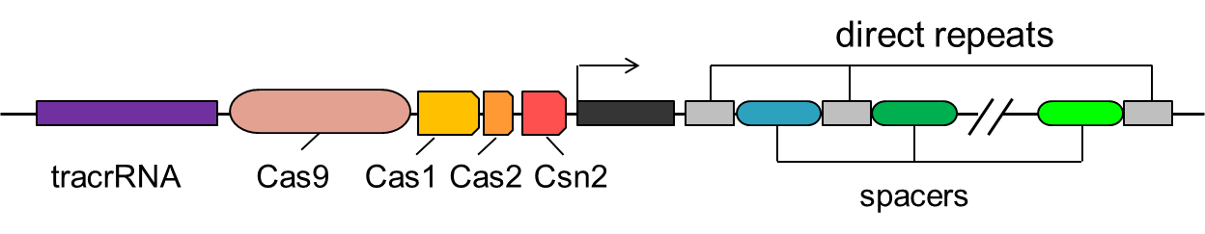
CRISPR-endonucléases : les dernières nées
(6 classes, 19 sous-classes aux fonctions peu ou totalement inconnues et de nombreuses variantes par modifications des systèmes naturels)
Clustered Regularly Interspaced Short Palindromic Repeats
Une « immunité adaptative acquise » des bactéries contre les phages
Décrite dès 1987, adaptée pour l’édition du génome en 2012, et les eucaryotes
en 2013
Convergences évolutives chez les animaux et les plantes avec des systèmes
de stabilisation des génomes ex: ARNpi et éléments transposables, petits ARN et
DICER…
Objectif fondamental : lutter contre les ADN invasifs
Notes:
This technique is currently the leader among genome edition technics, first results were obtained and patented by e.g. Bayer… Currently several agreements between companies on patents (Crispr, but also TALEN and ZFN) to constitute a portfolio to preparer the negotiation phase as one cannot predict which techniques will be effectively used for what (see. For instance the claims about low off-targets effects of TALEN vs. Crispr).
No all plant species or genome location are « targetable » (e.g. need for PAM sequences near the target to be modified).
Several Cas proteins (and thus PAM sequences) for extedning the size of modifiable genome.
C2c2 able to modify RNA instead of DNA.

Slide 29
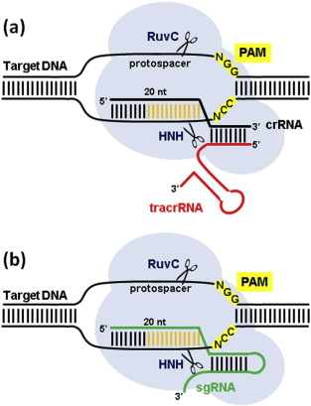
Crispr-Cas9/endonucleases : modifications des génomes et épigénomes
Limitations d’action dans les génomes par
les séquences PAM d’où une recherche
d’autres nucléases avec d’autres PAM ex:
Cas9, C2c1, Cpf1 (1 seul ARN); apporter son PAM…
Limitations de taille d’insertion d’où
problèmes par ex: homme
Effets non intentionnels:
- Off targets car SDN = sequence
directed mutagenesis (homologies de
séquences)…
- Sauts d’exons
Tentatives de réduction des off-targets par
modifications - > activité nickase,
réduction des quantités de réactifs, durée, RNP,
C2C2 (Cas13a) et RCas9 modifications de l’ARN…
naturel
artificiel
RNA-guided DNA cleavage by Cas9. (a) In the native system, the Cas9 protein (light blue) is guided by a structure formed by a CRISPR RNA (crRNA, in black), which contains a 20-nt segment determining target specificity, and a trans-activating CRISPR RNA...
Luisa Bortesi, Rainer Fischer Biotechnology Advances, Volume 33, Issue 1, 2015, 41–52
Notes:
Comparison of the native system and the one proposed in 2012 by Doudna and Charpentier.
The sgRNA is more easy to change than TALEN enzymes…
But the changes in creating sgRNA (by linking the crRNA and the TracrRNA) drastically impacts specificity and efficiency by its conformation and energy issues, number of mismatches allowed to reduce off-targets…

Slide 30
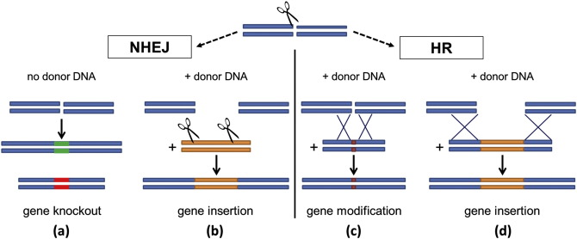
NTMGE: systèmes de réparation d’ADN double brin de base
High frequency
Canonical and alternatives (MMEJ)
Low frequency
Difficult to master
Nombreuses mutations au hasard à l’origine par exemple de cancers
Genome editing with site-specific nucleases. Double-strand breaks induced by a nuclease at a specific site can be repaired either by non-homologous end joining (NHEJ) or homologous recombination (HR). (a) Repair by NHEJ usually results in the insertion...
Luisa Bortesi, Rainer Fischer Biotechnology Advances, Volume 33, Issue 1, 2015, 41–52
Notes:
NBT as for “spontaneous” mutations & mutagenesis through ionizing radiation or chemical mutagens
▪ Consequences can be
- chromosome breakage, translocation and elimination
chromosome (segment) doubling
prevalent with irradiation
In plants, DSBs are mostly and typically repaired by the imprecise non-homologous end joining (NHEJ) DNA repair pathway, resulting in random deletions and insertions (indels) at the site of repair (Schröpfer et al., 2014). By leveraging the error-prone nature of NHEJ, many groups have reported using engineered nucleases to generate loss of function alleles in a target-specific manner (Carlson et al., 2012; Lor et al., 2014; Shan et al., 2015; Zhang et al., 2015).
NHEJ random DNA repair, the most frequent mechanism used by cells, means you cannot predict what would happen. You thus have to transform numerous cell before having a chance to get the expected result on the target. It is thus still a “trial and error” system which explains whay Addgene is so important for supporting scientits as providing proofs it works in some instances.
“Precision genome editing”, on the other hand, relies on template-directed repair of DSBs using exogenously supplied double stranded DNA or ssODN and as such is more precise than NHEJ (Voytas, 2013). While groups have reported using oligonucleotides in combination with engineered nucleases to increase gene editing frequencies in fish, mammals and flies, in plants the challenge of making and tracking targeted genome edits from individual cells through to whole plants in a non-selectable manner remains a barrier.
chromosome - single base-pair changes (substitution, insertion and deletion)
prevalent with chemical mutagens
▪ Further propagation or backcrossing and selection necessary
Cf. Van de Wiel, C. et al., “Traditional plant breeding techniques”, Wageningen UR Plant Breeding, Report 338 (2010)
Susan W.P. Wijnhoven and Harry van Steeg 2003 Toxicology 193 171–187
At least five main, partly overlapping damage DNA repair pathways operate in mammals: nucleotide excision repair (NER), base excision repair (BER), homologous recombination (HR), end joining (EJ) and mismatch repair (MMR) (reviewed in Hoeijmakers 2001)
NHEJ (Non Homologous End Joining) DNA repair system of DSB (double stranded DNA) is also involved in transgenesis. See e.g. Jun Dai et al. 2010 Int J Biol Sci 6(7):756-768.

Slide 31
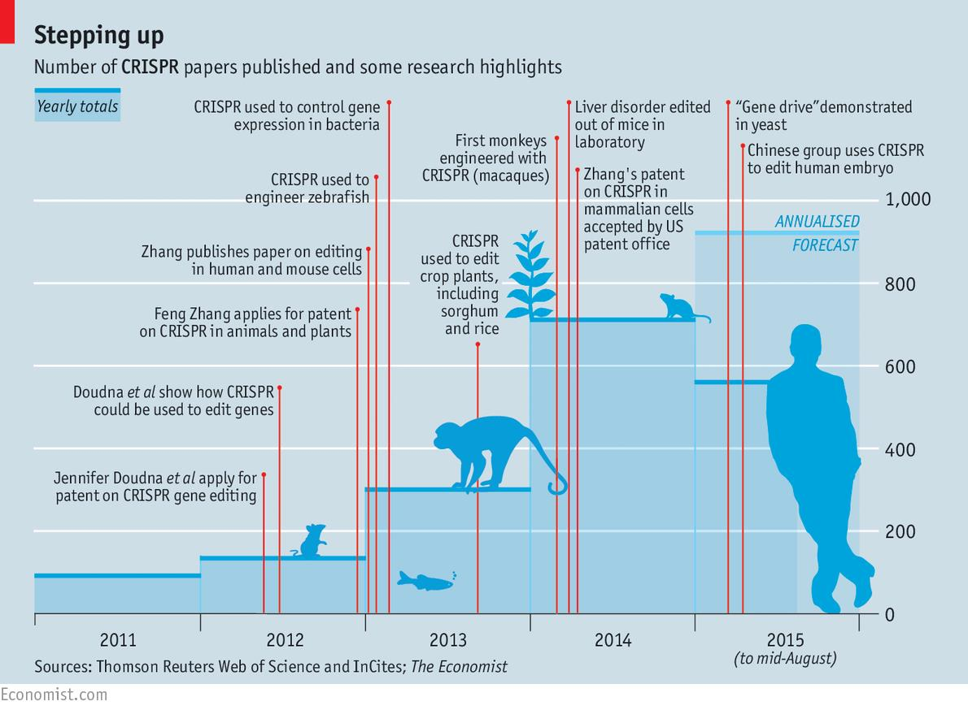
Crispr-endonucléases: un ensemble de produits et techniques en vogue...

Slide 32
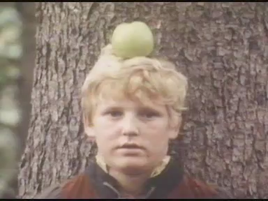
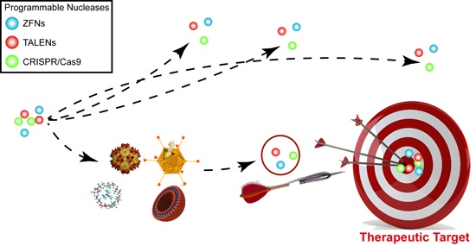
Les off-targets
D’abord s’entraîner…
Ensuite se lancer… pour
en rater pas mal…
De nombreuses homologies totales ou partielles dans
le reste du génome,
Des considérations thermodynamiques,
De nombreuses recettes de cuisine pour tenter
  de réduire le nombre de off-targets (facteur 1 500...)
En conséquence : des insertions / délétions ponctuelles
ou non, des réarrangements chromosomiques (inversions,
translocations…) difficiles à prédire et détecter...

Slide 33
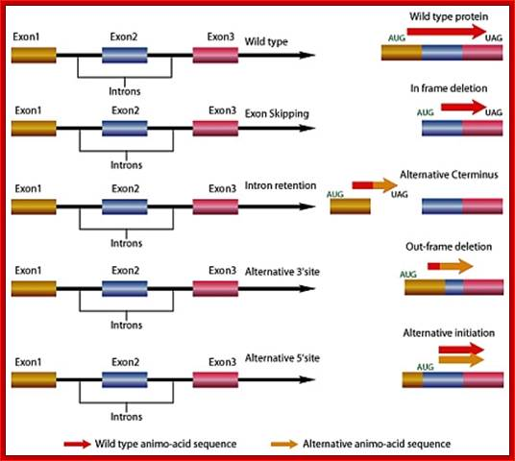
Les sauts d’exon: un ensemble d’effets non intentionnels sur les protéines difficiles à détecter
Source de nombreuses maladies (cf. Duchenne)
Observé comme effet non intentionnel pour crispr-Cas9…
Notes:
Effet inattendu /non-intentionnel (« Pour la science » saut indésirable), voir : (Ariel and Crespi, 2017; Kapahnke et al., 2016; Mou et al., 2017; Prykhozhij et al., 2017; Sharpe and Cooper, 2017; Soemedi et al., 2017; Wrighton, 2017).
Ces sauts d’exon, par saut de lots de 3 nucléotides, peuvent être à l’origine de résultats négatifs d’utilisations de systèmes crispr et production, là aussi, de protéines plus ou moins courtes (Lalonde et al., 2017). Il faut donc vérifier les protéines produites à partir d’une modification due à Crispr, ce qui n’est jusqu’à présent pas effectué.
Le saut d’exon est responsable de la maladie de Duchenne, entre autres maladies, de nombreux espoirs ont été mis sur crispr, mais avec de nombreuses limites comme le rappelle le blog http://www.exonskipping.nl/whats-hot/blog-crispr-technology/ http://www.pourlascience.fr/ewb_pages/a/actu-les-sauts-indesirables-de-crispr-cas9-38675.php

Slide 34
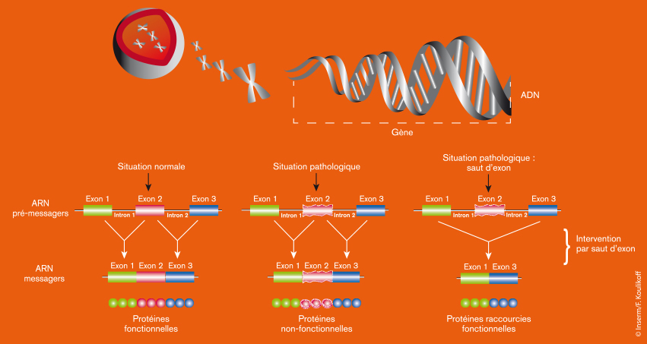
Sauts d’exon: des protéines fonctionnelles ou non, pathologiques ou pas
Aucune ligne directrice d’études et pas de prises en compte dans les évaluations de risques

Slide 35
Tentatives d’Elimination des mutations épimutations, off-targets...
(des outils limités avec une fiabilité faible de vérification de la purge)

Slide 36
« Compte tenu de la complexité des interactions entre mutations, Craig Venter estime qu’il faudrait séquencer 10 millions d’individus pour identifier la quasi-totalité de la composante génétique des maladies et de nos caractéristiques phénotypiques. Son programme de séquençage devrait dépasser 1 million d’individus par an, pour lesquels il dispose d’un dossier médical électronique de grande qualité, grâce à un accord avec des assureurs santé. Le but avoué est de créer un logiciel permettant d’optimiser la prise en charge des patients et d’augmenter leur espérance de vie. »
In « La bataille de l’ADN », Laurent Alexandre, Le Monde, Sciences & Médecine, 2016/06/08 page SCH7

Slide 37
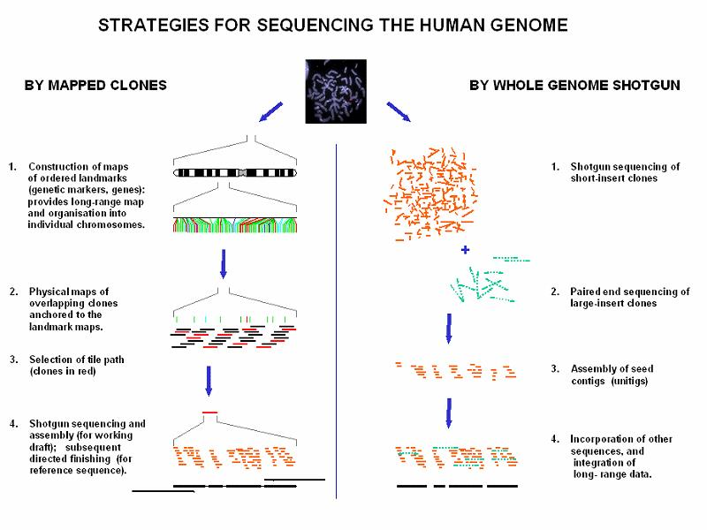
Séquençage : des techniques, plateformes, références et logiciels aux nombreuses faiblesses

Slide 38
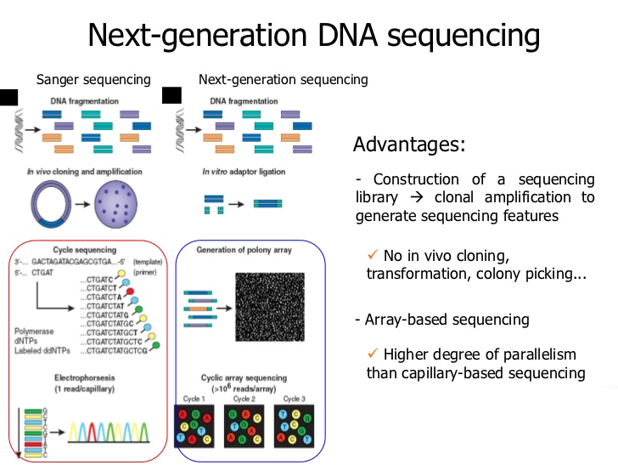
Drawback: less accurate
and not as cheap as claimed

Slide 39
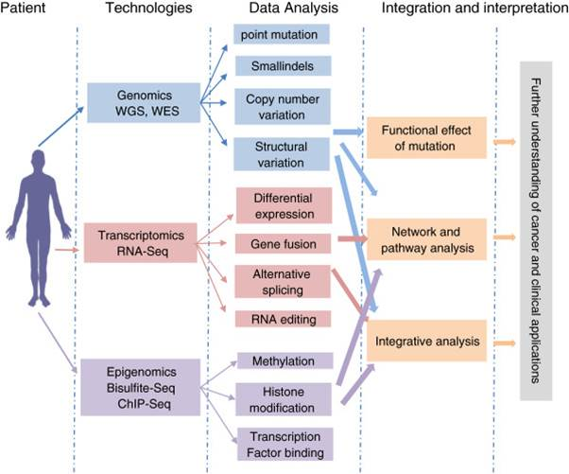
Epitranscriptomics
Ce que séquencer veut dire...
Notes:
L’importance de disposer de génomes de référence…
Séquencer coûte finalement moins cher quand on a investi des milliards auparavant, en particulier dans les génomes de référence…

Slide 40
Séquençage: des étapes cruciales pour un résultat pas toujours fiable…
La qualité de l’ADN extrait,
Réduire les erreurs dues aux réactions enzymatiques, ex: amplifications PCR, RT-PCR…,
Techniques / plateformes NGS à combiner avec différents logiciels pour réduire les erreurs propres à chacun(e),
Le séquençage de zones ADN difficiles (séquences répétées, duplications de gènes, inversions/translocations, régions à fort taux de polymorphisme, confusion G/I pour ARN, méthylations…) à fortement améliorer, en particulier pour génomes non modèles,
Les « séquençages d’épigénomes: ADN modifié, protéines modifiées, ARN modifiés
Logiciels de séquençage, d’assemblage, d’annotation, de comparaison: privilégier la fiabilité à la vitesse,
Le besoin de génomes de référence,
Des bases de données à « curer » de leurs nombreuses erreurs de séquençages et d’annotation,
Des besoins importants en formation, en assurance qualité, de normalisation des méthodes de correction d’erreurs…
Les techniques connexes et de modifications des génomes et épigénomes laissent de nombreuses « cicatrices » dans les génomes et épigénomes (ADN, ARN et protéines)
utilisables pour la traçabilité
Notes:
Combining several NGS platforms and assembly softwares allowed to detect several 100’s megabases of DNA in the best known genomes: Human (also bacteria…).
See Craig Venter claims: at least 10 millions of reliable Human sequences needed before starting any predictive / personnalized medicine
Annotations’ errors: (Jones et al., 2007) 28-30% in Gene Ontology databasis, procakyotes at least 2-8% which means more for eukaryotes
Rather bad quality of sequences databases, see e.g. http://mobile.the-scientist.com/article/47489/opinion-not-all-genetic-databases-are-equal
Issues in managing sequencing « big data » ca. several 100’s of gigabytes of data.
In the best sequences databases (proteins): estimation of at least 33-43% in SwissProt (in 2005), the best annotated databasis.
Exome: the most easy to sequence, only 77% reliable, a drastic need for quality assurance... (Goldfeder et al., 2016). Human exome = 1,8% f our genome, thus 98,2% is a « terra incognita », according to Stylianos Antonarakis.
See Arnold Munnich http://www.genethique.org/fr/genetique-programme-mais-libre-64739.html#.VxjU9BW6U1s

Slide 41
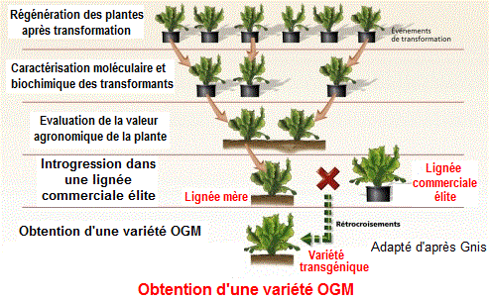
Après les modifications, les rétrocroisements…

Slide 42
« Les faire évoluer pour les améliorer constitue notre cœur de métier, poursuit Jeffrey Sander (Pioneer). Chaque fois, il faut recommencer le séquençage. »
In « Dans la fabrique des plantes du futur », Nathaniel Herzberg, Le Monde Sciences & Médecine 2017/06/07 page sch4

Slide 43
Problèmes avec les NTMGE
un recours majoritaire à des systèmes de réparation haute fréquence très sujets aux erreurs (NHEJ, MMEJ),
Un champ d’application limité par ex:
  nécessité de proximité de séquences PAM pour étendre le champ d’action dans un génome ou à d’autres espèces (ex: Cas à PAM AT vs. GC riche)…
  tailles des éléments insérables limitées ce qui est un problème par ex chez les mammmifères
La capacité de modifications mono- et oligo-géniques, peu de /quelques QTL, des multiplexes sources de très nombreuses coupures inductrices chez l’homme de cancers…
Une faible efficacité de modifications car forte dépendance des concentrations en réactifs, des systèmes de vectorisation plus ou moins efficaces (Agrobacterium, PEG, électroporation, injections ou virus chez animaux), dépendance également des types cellulaires, variétés, espèces, âge… : au total de nombreux ratés d’où la mise en place de « banques » comme Addgene pour partager « ce qui marche »,
De très nombreux effets hors-cibles (avec des annonces de réduction d’un facteur 1500) génétiques et épigénétiques, difficiles à prévoir (dépend des séquences disponibles du génome considéré) et détecter (capacités des logiciels, manque de génomes de référence fiables…) sauf à se focaliser sur certains points (d’où des revendications d’effets hors-cibles non détectables car seule une partie du génome a été étudiée) car le séquençage « en profondeur » (on est passé de quelques dizaines à plusieurs milliers de re-séquençages de préférence avec plusieurs plateformes et différents logiciels pour améliorer la robustesse des résultats) coûte encore cher (même si annoncé comme devant rejoindre bientôt le prix d’une analyse PCR),
Des modifications épigénétiques très mal appréhendées en séquençage, alors qu’un colloque de l’EFSA concluait en juin 2016 que les scientifiques commencent à savoir où travailler.
Même chose pour les modifications de l’épitranscriptome encore moins bien connues…
De nombreux risques d’insertion d’ADN ou d’ADNc, d’où le développement de complexes ribonucléoprotéiques (sans ADN), même avec les enzymes purifiées (RNP),
Des besoins constants de plusieurs répétitions indépendantes pour tenter de vérifier que la modification phénotypique observée résulte réellement de la modification NTMGE visée
Notes:
http://www.infogm.org/genetically-modifying-a-plant-is-far-from-harmless
And
http://www.infogm.org/genetically-modifying-a-plant-is-far-from-being-harmless-follow-up
Most of the technics can be used several times on the host organism, alone or in combination.
Accordingly very numerous variegations are possible which let very difficult to examine on a case by case and would favor a general drastic risk assessment as for the GMOs.
Off-target reduction of Cripsr uses: 1,500 fold…One can imagine the initial number…
Incomplete genomes
Shangguan et al., 2013
Tello-Ruiz et al., 2016
even for the well known such as the Human one.
Very recent discovery of 4 Mbp of Human sequences after using 4 software (and Human genome is the most studied and well known). Hehir-Kwa et al., 2016 Nature Com. 7: 12989
Sequencing methods and software to be drastically improved.
OdM
After 10 years of work, good hope to get a precise and accurate method…
Austrian Agency for Health and Food Safety (AGES), 2013
Eckerstorfer et al., 2014
AGES - Bundesministerium für Gesundheit, 2012
Sauer et al., 2016a
Sauer et al., 2016b;
Yee, 2016
Crispr-Cas technics
Again more than a Swiss knife as a new activity (of RNA editing) has been very recently discovered Abudayyeh et al., 2016
Numerous interferences with endogenous genes (Thyme et al., 2016).
Numerous off-targets and ways to improve the technique and decreasing the off-targets quantities (factor of 50-1500 of reduction which let think about the initial number of off-targets)
Bae et al., 2014; Basak and Nithin, 2015; Bolukbasi et al., 2016; Davis et al., 2015; DiCarlo et al., 2015; Doench et al., 2016; Fu et al., 2014; Hendel et al., 2015; Kim et al., 2015; Kim et al., 2014; Kleinstiver et al., 2016; Lee et al., 2016; Maggio and Gonçalves, 2015; Marx, 2016; Mijušković et al., 2015; Naito et al., 2015; Ramakrishna et al., 2014; Ran et al., 2013; Shen et al., 2014; Slaymaker et al., 2015; Vartak and Raghavan, 2015; Wang et al., 2015
Effects on cells Jiang et al., 2016, Kanchiswamy, 2016
Effects on human non viable embryos: (Cyranoski and Reardon, 2015; Liang et al., 2015)
Date confirmed in other domains and development of prediction tools: Hendel et al., 2015; Tsai et al., 2016
Reproducibility issues of methods’ improvements: Alberts et al., 2015; Allison et al., 2016
No quality procedure in place: Baker, 2016; Check Hayden, 2013
Variations of the method, e.g. Fonfara et al., 2016 allowing integration of 100 to 200 kbp Marx 2016
ZFN and TALEN
Same issues of off-targets and improvements currently underway
See for instance : Boissel et al., 2014
EFSA Panel on Genetically Modified Organisms (GMO), 2012
Hendel et al., 2015
Mussolino and Cathomen, 2011
Mussolino et al., 2011
Improvements currently under development:
Gabriel et al., 2011
Hubbard et al., 2015
Oakes et al., 2016
Petersen and Niemann, 2015
RdDM and epigenetics
Main question: are sequences integrated or not?
Small RNA, siRNA, circulation in organisms
1% of open chromatin could regulate 40-60 % of the corn genome.
Austrian Agency for Health and Food Safety (AGES), 2013
Lewsey et al., 2016
Rodgers-Melnick et al., 2016
Grafting
Small circulating RNA, possible distal effect of the GM part (rootstock or scion), GM proteins (CryIAc) circulating from rootstock to scion.
Lewsey et al., 2016
Schaart and Visser, 2009
Zhang et al., 2016
Agro-Inflitration (sensu-stricto)
Residual sequences, combination with Crispr technique…
Upadhyay et al., 2013
Off-target detection issues
Limits of NGS (need for results of several sequencing platform for improving the results), software for assembly and sequence comparisons still limited (huge differences between them, issue of repeated sequences in numerous genomes), software for predicting off-target and detecting them are still limited, need for gold reference genomes (i.e. a genome with known variants obtained after severla years of sequencing, assembly and comparison by different méthodfs; see for instance Craig Venter: request of 10 Millions of sequenced Human genomes before any hope to get an accurate knowledge of this genome), currently several Megabase added each year to plant genomes…
See for instance results on non viable Human embryos (confirmed in several other domains): more off-targets than predicted, difficulty to detect them, the main issue…
Buermans and den Dunnen, 2014
Mardis, 2013
Metzker, 2010
Cost of important facilities
Choudhuri, 2014

Slide 44
Problèmes avec les NTMGE
Insertions ou modifications d’ADN semblent s’accompagner systématiquement de modifications épigénomiques (ADN et ARN) proches et distales,
Des logiciels de prédictions (et détection) des off-targets (distaux) encore peu fiables, quelquefois spécifiques de lignées cellulaires,
Aucun travail ni ligne directrice pour détecter et examiner l’effet des sauts d’exon,
Au total une cuisine importante tous azimuts avec de nombreuses revendications non vérifiées (hormis NgAgo…) et des comparaisons quasi impossibles (ex: quantités relatives d’off-targets de TALEN vs. Crispr) qui expliquent que les firmes signent des accords de licence pour plusieurs techniques.
Des techniques, dont les Crispr, très loin de l’image idyllique véhiculée par certains médias, même si on les techniques Crispr facilitent des mutations plus ciblées…
Plus globalement des techniques non stabilisées, en plein développement, aux effets difficilement prédictibles par leur nouveauté, le manque de recul et le nombre de variantes et combinaisons entre techniques (Cas9 modifiée: nickase), Cpf1 vs. Cas9, modification ARN vs. ADN (C2C2/ Cas13a, RCas9)…
Notes:
Sullivan 2015, sequences’ insertions or deletions: epigenetics modifications, particularly in the case of plants

Slide 45
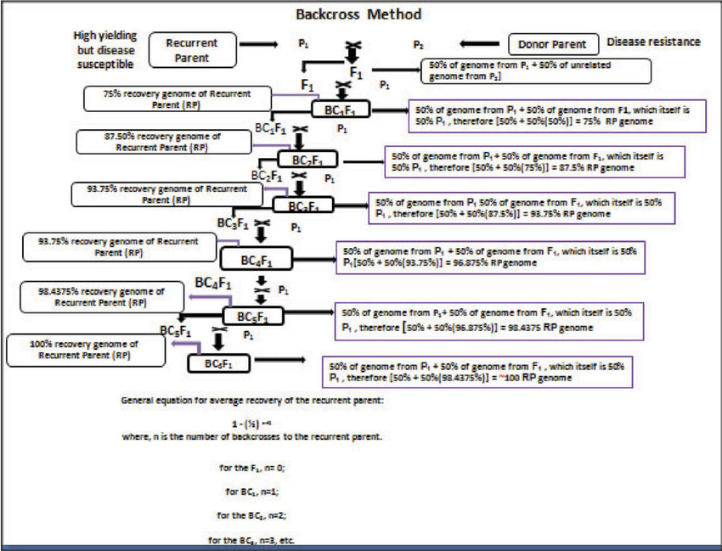
Exemple (valeurs théoriques inexactes de pureté) de rétrocroisements pour
l’introgression d’un trait / caractère

Slide 46
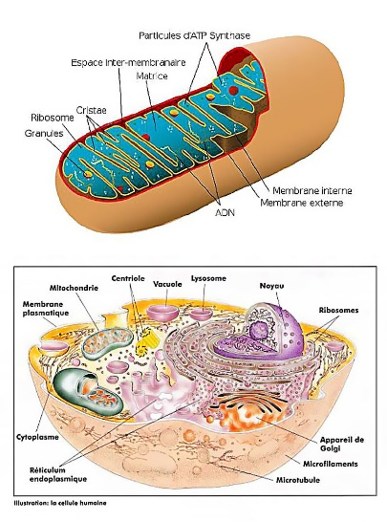
Elimination d’effets non intentionnels par rétrocroisements
Un nombre de rétrocroisements trop faible en pratique (généralement 6 au lieu de 14),
Même avec le nombre requis de rétrocroisements, statistiquement (~95%) des quantités importantes d’ADN non « purgé » (ex. blé : 500 Mbp sur 17Bbp)
Des problèmes de co-ségrégation entre caractères désirés et à éliminer,
Des régions à comportement non mendélien,
Des outils de séquençage insuffisants pour vérifier la qualité de la purge du génome et encore plus des épigénomes (ADN, ARN et protéines), sans compter les effets des sauts d’exon.
Notes:
Le nombre de rétrocroisements vers les variétés Elite est généralement de l’ordre de 6 backcross (Ferreira et al., 2016). Le nombre de rétrocroisements nécessaires pour se rapprocher d’une variété Elite augmente avec le nombre de loci différant entre plantes et des groupes d’inbred dont sont issus Elite et variété transformée (Holland, 2007).
Transmission non mendélienne, mammifères ex: expansion de triplets, mitochondriale, empreinte parentale, digénisme.

Slide 47
Quelle évaluation des risques?

Slide 49
Evaluation des risques
Comme observé pour la transgenèse actuelle: de nombreux effets inattendus pour les NTMGE, de même nature et des nouveaux : toutes les procédures pour les OGM devraient donc s’appliquer aux produits NTMGE (= un minimum), plus de nouveaux concernant l’épigénétique et l’épitranscrptomique
Se rappeler qu’un certain nombre d’acides nucléiques passent la barrière intestinale et peuvent réguler l’expression de gènes de l’hôte,
Une modification génétique entraine quasi systématiquement une ou plusieurs épimutations,
Un seul nt modifié peut avoir des répercussions à plusieurs mégabases de distance,
On ne peut comparer une modification locale artificielle à une mutation naturelle que si on étudie tout le génome pour les modifications in
Absence de lignes directrices d’évaluation pour l’épigénétique. Colloque EFSA juin 2016 : .../... The main take-home message from the colloquium was to ask and seek answers to those questions that will increase our understanding of epigenetics. What do epigenetic modifications mean? How do we study them? What is the size of such modifications that we need worry about? Dr Robert Feil of the National Centre for Scientific Research (CNRS), France, said: “We have had some very good discussions and I think this will certainly help us to formulate more precisely what these questions are and to formulate how we want to go ahead.”
Que ce soit pour la santé ou l’environnement, un dossier complet de type OGM apparaît donc comme le minimum requis pour approcher les risques éventuels de ces techniques en développement depuis plus de 10 ans et pour préparer les suivis post-commercialisations (surveillances spécifique et générale)
Notes:
Look June 2016 EFSA meeting at https://www.youtube.com/watch?v=TcD2HILOLXc
Even paternal nutrition can influence phenotype and DNA methylation of offspring.
Non coding regions and RNA are of utmost importance due to off-targets issues and unexpected effects of gene regulation
Ramesh 2013 Mol Biotech 55(1): 87-100
Li et al. 2015 PNAS 112(47): 14728-14733
Turco et al. 2013 Frontiers in plant genetics and genomics 4 Art170

Slide 50
Détection et identification des produits NTMGE et des tEchniques à leur origine

Slide 51
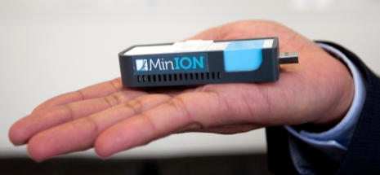
Traçabilité des produits NTMGE: une confusion savamment entretenue
Traçabilité (norme ISO) : facile et bon marché, ne dépend que du bon vouloir des distributeurs : Traceability is the ability to identify and trace the history, distribution, location, and application of products, parts, materials, and services. A traceability system records and follows the trail as products, parts, materials, and services come from suppliers and are processed and ultimately distributed as final products and services.
Détection : facile et relativement bon marché selon les techniques utilisées
  Action ou procédé de découverte, mise en évidence ou de noter quelque chose.
  Très facile à réaliser quand la cible est connue (veille, brevet, bases de données…), OGM inconnus : différentes méthodes aux résultats quelquefois de faible poids convergents et à l’utilisation facilitée par des DSS
  Méthodes : phénotype (ex: plantule tolérante à un herbicides, méthodes immunologiques, PCR, LCR, Qβ replicase, SNPLex, LAMP, spectroscopie (méthodes pour omics)… au champ et au laboratoires selon ese méthodes (ex: PCR et LAMP au champ)
Quantification:
  Méthodes quantitative s
  Pour les méthodes qualitatives : position envers un seuil avec des méthodes de sous-échantillonnage comme par exemple celles utilisées en certification de semences.
Identification de la NTMGE utilisée / du propriétaire du produit : recherche de signatures utilisables en approche matricielle avec ou sans DSS et NGS
  Approche matricielle initiale: profiles de mutations et épimutations (toutes techniques)
  Signatures épigénétiques Crispr
  Systèmes de structuration moléculaire…
  Probables signatures univoques…
Probable capacité à différencier dans plusieurs cas produits issus de mutagénèse in vitro et in vivo
Notes:
Beyond the impossible obligation to GMO developers to mandatorily introduce signature into their GMOs.
Do not be confused by the wording, numerous parts of methods to know what you have in a sample are relatively easy to use or develop.
Data have to accumulated in e.g. Euginius database http://www.euginius.eu/euginius/pages/home.jsf and GMDD http://gmdd.shgmo.org/ and/or Genbank… depending on the data.
As for any complex detection, several strategies have be combined through e.g. the “matrix approach” with or without the help of DSS (Decision Support System).
Holst-Jensen et al. 2012 Biotech advances. 30(6):1318–35.
Holst-Jensen et al. 2016 Anal. Bioanal. Chem. 408(17): 4595–4614
Signature to be determined as for cancer, where several patterns could be distinguished (see for instance
Ehrich et al., 2005
Gravina et al., 2015
Laird, 2003
Shen and Waterland, 2007
Suzuki and Bird, 2008 )
Polymorphism and epigenetics patterns
Mendizabal et al. 2014 Integrative and Comparative Biology 54(1): 31-42
All additional use of Crispr (and more generally speaking all DNA changes such as DNA insertion) could induce epigentics changes able to provide part of a signature at least for mammals (the best studies organisms) Sullivan et al. 2015 Biochemistry and Biophysics Reports 2: 143-152
Huge work to be performed before a safe use of Crispr. Hille and Charpentier 2016 Philosophical Transactions of the Royal Society B-Biological Sciences. 371: 1707
If we remind the FP5, FP6 and FP7 EU research funding for GMOs, clearly a political decision has been taken to avoid to provide detection / identification / quantification tools.
Taking the former old GMOs ways to cover this issue of ‘traceability’ would have provide solutions…

Slide 52
Identification des produits et techniques NTMGE
En 2013: proposition du réseau européen ENGL de travailler sur la détection des produits NBT, refus de la CE...
Fondamentalement, il s’agit du même type de détection / identification que celui des variétés: polymorphisme de divers marqueurs moléculaires, logiciels et tests statistiques... Mais avec des marqueurs nettement plus faciles à détecter et combiner…
L’identification de la technique initiale et la traçabilité des produits sont possibles...

Slide 53
Vers une accélération de la sélection?
Economie de promesses

Slide 54
NTMGE et sélection variétale
Les NTMGE: une révolution vraiment ?
Un plus en sélection variétale?
  Des applications chez toutes les espèces ?
  Réduction du temps de criblage, sélection et d’intégration de nouveaux traits ?
  Nouveaux caractères ? Homologies et variations entre espèces et cultivars ? Traits mono / oligo / multigénique? QTL ? Une variation dans une variété ne s’exprime pas forcément de la même manière dans une autre (effet du fond génétique, de l’environnement…), l’épigénétique des conditions de culture des parents influence l’expression de caractères dans les descendances (cf. tolérance à la sécheresse…),
  Une capacité à améliorer la résilience des cultures face au changement climatique? Aux maladies et parasites émergents ?
  Des produits orientés consommateurs plutôt qu’agriculteurs ?
Les NTMGE: la meilleure façon d’épuiser rapidement les variations utiles en agriculture?
Une biologie moléculaire mécaniste des années 1970
Une économie de promesses comme les OGM des années 90
et le clonage il y a 20 ans
Un verrou technologique supplémentaire
Une longue bataille de brevets avant les accords croisés
L’évolution de l’exemption de la recherche…
Notes:
Par exemple on vient très récemment de découvrir que 1% du génome du maïs, résidant dans la chromatine ouverte, serait responsable d’au moins 40% des variations phénotypiques des traits agronomiques de cette espèce (Rodgers-Melnick et al., 2016). Parmi ces 98% de matière noire… Observations similaires de réseaux de régulation importants dans le génome humain (Chi, 2016; Fulco et al., 2016).

Slide 55
Jeffrey Sander (Pioneer, Johnston, Iowa) :
« En plus, le génome des plantes présente une extrême diversité, souligne Jeffrey Sander, chercheur au département d’ingénierie moléculaire. Entre deux variétés de maïs, il y a la même distance génétique qu’entre un homme et un singe. »
In « Dans la fabrique des plantes du futur », Nathaniel Herzberg, Le Monde Sciences & Médecine 2017/06/07 page sch4

Slide 56













Une économie de promesses
Notes:
Société Genta: 1 milliard US$ d’essais cliniques avant la faillite à cause du produit Genasense (mauvaise interprétation initiale des premiers résultats)

Slide 57
Nourrir le monde ?
Economie de promesses

Slide 59
Nourrir le monde…
A-t-on vraiment besoin de
produire plus dans des espaces
agricoles de plus en plus
réduits par l’urbanisation
galopante ?
Ou de produire mieux ?

Slide 60
La Reine rouge…
Stratégies de résistance à un pathogène:
  Horizontale: polygénique, résiste longtemps, des pertes, fonds génétique, concentration des firmes…
  Verticale: mono- ou oligo-génique, rapidement surmontée selon la pression de sélection, recherche incessante de variants de gènes de résistance,
Tolérance à la sécheresse, salinité… Des causes multifactorielles et des sélections variétales ayant accru la sensibilité à la sécheresse, cf. variétés CIMMYT vs. Syngenta
Lutte contre les adventices (biodiversité, résistances, toxicité des anciennes molécules réintroduites avec…), plus de 500 brevets pour les NTMGE quant aux tolérances aux herbicides…
Compétitivité internationale, exportations,
balance commerciale...
Notes:
Bertheau 2016, Feeding the world: Are biotechnologies the solution?
…/…
This apparent stability hides important contrasts, however. In several developed countries such as the USA, France and Australia the area of arable surfaces has decreased over the last decades due to urbanization, reforestation, rural depopulation or drought. China is an example of those countries which should re-conquer fields polluted by fertilizers, acid and alumina chemicals, as well as by extraction activities (Kong 2014). Overall, 6.4 × 106 km2 of arable lands were abandoned in at least 34 countries (Rudel et al. 2009; Alcantara et al. 2013).
…/…
In addition to the effect on the volatility of the prices, on the food safety and on the doubling of the quantity of calories transported between 1986 and 2009, a recent study on international trade highlighted a reduction in water use efficiency (D’Odorico et al. 2014). The new revolution intended to cope with new droughts could be used only to fill in the past deficiencies of agricultural practices and varieties with regards to the water use efficiency. The varietal improvement in the USA also seems to have been associated with a greater sensitivity to the drought
(Lobell 2014; Lobell et al. 2014; Ort & Long 2014).
More generally, the sensitivity of the crop plants to the drought seems to be largely underestimated (Bartlett et al. 2014), highlighting the limits of the varietal improvements when only one goal, the output, is taken into account. A more global solution, taking into account the resilience capacities in a changing environment, appears to be necessary although this strategy looks difficult to follow. It also underlines the risk of the current plant breeding strategies with a high turnover of cultivars as it is market driven. Recent results concerning the plant’s ‘memory’ of drought episodes introduce new questions (Caldeira et al. 2014).
…/…
The complex physiological mechanisms are still poorly known and especially badly controlled (Richards 2006). One species can be tolerant thanks to moisture stored in the ground, whereas another may rely on rainwater.
…/…
This difficulty in understanding drought and of proposing tolerant varieties through some genes is particularly visible with the varieties and biotechnologies issued, proposed by Monsanto, Syngenta or Pioneer Hi-Bred. The framework of the evaluation of such plants still remains to be defined (Nickson 2008). Although Syngenta had promised a 15% improvement in drought tolerance, in the few cases tested in the USA these firms could not improve this tolerance to over 5–6%. At the same time, new varieties bred by the CIMMYT (International Maize and Wheat
Improvement Center) according to conventional plant breeding allowed improvements of output from 10 to 34% in Africa (Tollefson 2011). A recent study also showed that conventional selection could provide more tolerant plants more quickly (La Rovere et al. 2014). Consequently, the development costs of GM varieties tolerant to drought could prove to be prohibitive compared
to the traditional varietal selection.

Slide 61

Nécessité d’introduire des empilages de gènes avec
des tolérances à des produits plus toxiques comme
le 2-4D, le Dicamba (nombreux
procès en cours) …

Slide 62
Maladies…
Economie de promesses

Slide 63
Maladies et vecteurs
Moustiques vecteurs de Zika, Dengue et Chikungunya,
Lucille bouchère…
Dystrophie musculaire de Duchenne
Tiques vectrices de borréliose et autres maladies émergentes…

Slide 64

Forçage génétique (« gene drive ») : une nouvelle technique de contrôle des populations déjà dépassée ou une « capture de rente »?
Notes:
Effets dans les générations suivantes, même en l’absence de Cas9 et ARN guide, ce qui doit inciter à la prudence pour les knockin, gene drive (forçage génétique)… (Lin and Potter, 2016). D’ailleurs les premiers cas de résistance au gene drive sont déjà recensés (Callaway, 2017).
100 millions de US$ consacrés par le DARPA US (ministère de la Défense US)...

Slide 65
Dans son allocution d’ouverture de la 69e Assemblée mondiale de la santé, lundi 23 mai, la directrice générale de l’Organisation mondiale de la santé (OMS) a évoqué les épidémies de Zika et de dengue, et la menace du Chikungunya, auxquelles on pourrait ajouter celle de la fièvre jaune qui s’étend en Afrique. Le Dr Margaret Chan a parlé du « prix payé pour un échec massif de la politique qui a laissé tomber le contrôle des moustiques au cours des années 1970 ».
…/…
La directrice générale a également mis en garde contre les « trois désastres au ralenti » dus à « la main de l’homme, créés par des politiques qui placent les intérêts économiques au-dessus des préoccupations du bien-être des vies humaines et de la planète sur laquelle ils vivent » : le changement climatique ; l’échec croissant de plus en plus des principaux antibiotiques ; et la montée des maladies non transmissibles chroniques.
In « Zika, dengue : le prix payé pour l’abandon de la lutte contre les moustiques. » et « A l’Assemblée de l’OMS : « La propagation de Zika est le résultat de l’abandon du contrôle des moustiques » Paul Benkimoun, Le Monde 2016/05/26 et 2017/05/23
Premier cas de résistance au « gene drive » dès 2017...
Conclusion: une capture de rente…
Notes:
Le Monde.fr
jeudi 26 mai 2016
Zika, dengue : le prix payé pour l'abandon de la lutte contre les moustiques
Dans un entretien au « Monde », un spécialiste de l'OMS rappelle que les mesures antivectorielles du passé étaient couronnées de succès. http://www.lemonde.fr.proxy.mnhn.fr/planete/article/2016/05/26/zika-dengue-le-prix-paye-pour-l-abandon-de-la-lutte-antimoustiques_4927175_3244.html
Dans son allocution d'ouverture de la 69eAssemblée mondiale de la santé, lundi23mai, la directrice générale de l'Organisation mondiale de la santé (OMS) a évoqué les épidémies de Zika et de dengue, et la menace du Chikungunya, auxquelles on pourrait ajouter celle de la fièvre jaune qui s'étend en Afrique. Le Dr Margaret Chan a parlé du «prix payé pour un échec massif de la politique qui a laissé tomber le contrôle des moustiques au cours des années 1970» . Coordinateur pour l'écologie et la gestion des vecteurs au département pour le contrôle des maladies tropicales négligées à l'OMS, le Dr Raman Velayudhanrevient sur la lutte contre les maladies transmises par les insectes.
Quelle a été la politique antivectorielle avant les années 1970 et quels facteurs ont entraîné un changement dans ce domaine?
Raman Velayudhan. Après la découverte et l'usage efficace d'insecticides à effet rémanent [comme le DDT] dans les années 1940, les programmes de contrôle à grande échelle et systématiques sont parvenus à garder sous contrôle dans la majorité des régions du monde la plupart des maladies importantes transmises par les moustiques. Dans le cadre de la campagne contre la fièvre jaune, l' Aedes aegypti a été virtuellement éliminé du continent américain. A la fin des années 1960, la plus grande partie de l'Amérique du Sud était débarrassée des moustiques du genre Aedes .
Comme souvent en santé publique, lorsqu'une menace sanitaire décroît, la vigilance diminue. Les ressources ont baissé, les programmes se sont effondrés, les infrastructures ont été démantelées, un plus petit nombre de spécialistes a été formé et envoyé sur le terrain. Les moustiques et les maladies qu'ils transmettent se sont vengés en revenant en force.
Ils sont revenus dans un environnement dont peu de défenses étaient encore intactes. Près de deux décennies d'intérêt décroissant et d'expertise en baisse ont sévèrement affaibli les capacités nationales à mettre en oeuvre des programmes de contrôle des moustiques. Les programmes précédents, qui étaient couronnés de succès, ont laissé place à des pulvérisations d'insecticides en réaction à des urgences. Cette mesure séduisante sur le plan politique, car à forte visibilité, a un impact faible quand elle n'est pas intégrée à d'autres stratégies de contrôle.
Quels étaient les bénéfices et les inconvénients des anciennes politiques antivectorielles?
Pour l'essentiel, c'étaient de bonnes politiques. C'est l'échec de la poursuite de ces politiques et l'absence de financement de ces programmes qui a abouti à la résurgence des populations de vecteurs. Le contrôle vectoriel durable nécessite des ressources en personnel qualifié, équipements et insecticides, et des financements pour les opérations de surveillance et de contrôle.
Quels sont les nouveaux outils de contrôle des populations de moustiques, notamment ceux mis en oeuvre contre le Zika?
Il faut se rappeler que la manière efficace de contrôler les moustiques qui transportent les virus du Zika, du chikungunya, de la dengue et de la fièvre jaune inclut l'élimination des sites où les moustiques peuvent se reproduire, et cela ne peut s'accomplir qu'en mobilisant la population. Si les méthodes disponibles sont bien mises en oeuvre - c'est-à-dire d'une façon opportune, complète et durable -, elles sont efficaces pour réduire la densité de vecteurs.
Les méthodes existantes recommandées comprennent les pulvérisations résiduelles ciblées sur les moustiques Aedes à l'intérieur et autour des maisons (sous les meubles, sur les murs), les pulvérisations spatiales, la fumigation intradomiciliaire là où les moustiques Aedes se trouvent et où ils piquent, l'élimination des sites de reproduction des moustiques Aedes pour contrôler au stade larvaire, et les mesures personnelles de protection: avant tout porter des vêtements - de préférence de couleur claire - couvrant le maximum du corps et utiliser des répulsifs contre les insectes contenant du DEET, de l'IR 3535 ou de l'icaridine.
L'OMS a listé cinq priorités de recherche pour Zika, y compris l'une liée au déploiement pilote de deux nouvelles méthodes de contrôle des moustiques: le biocontrôle utilisant la Wolbachia [une bactérie introduite chez les moustiques et qui empêche les virus de s'y développer] et les moustiques transgéniques OX513A.
Les autres priorités de recherche visent à établir une relation de causalité entre l'infection par le virus Zika et des troubles neurologiques - il y a à présent un consensus sur le fait que le Zika est la cause de microcéphalies et de syndromes de Guillain-Barré -, à évaluer le risque de pathologies de la grossesse chez les femmes infectées par le virus Zika et à suivre les bébés et les enfants, à explorer la transmission sexuelle du virus Zika, et enfin à réfléchir aux systèmes de santé et à leur organisation.
Qu'est-ce qui a sonné le réveil sur l'importance du contrôle des moustiques?
La survenue simultanée de la dengue, du chikungunya et du Zika dans les îles du Pacifique et maintenant en Amérique du Sud met en lumière la nécessité d'un contrôle des moustiques efficace et durable, en particulier dans les zones urbaines. La récente épidémie de fièvre jaune, également due aux Aedes , dans des régions africaines ne fait qu'ajouter au problème.
Comment qualifieriez-vous l'ampleur actuelle du problème des maladies à transmission vectorielle?
Pour ne prendre que les maladies transmises par les moustiques du genre Aedes , le coût mondial de la dengue est substantiel et, si les stratégies de prévention et de contrôle pouvaient la réduire, des milliards de dollars seraient économisés. Une étude parue en avril dans The Lancet estimait qu'en2013 on comptait 58millions de cas d'infections symptomatiques par le virus de la dengue, et que le coût total annuel à l'échelle mondiale de la dengue était de 8,9 milliards de dollars (7,9 milliards d'euros). Pour ce qui est du Zika, 60 pays sont affectés par une transmission en cours du virus par les moustiques et plus de 1000 cas de microcéphalies ont été notifiés au Brésil.
http://www.lemonde.fr.proxy.mnhn.fr/planete/article/2016/05/26/zika-dengue-le-prix-paye-pour-l-abandon-de-la-lutte-antimoustiques_4927175_3244.html
A l’Assemblée de l’OMS : « La propagation de Zika est le résultat de l’abandon du contrôle des moustiques »
Dans son discours d’ouverture de la 69e Assemblée mondiale de la santé, la directrice générale de l’OMS, Margaret Chan, a exhorté les Etats membres à mieux se préparer aux épidémies.
http://www.lemonde.fr/sante/article/2016/05/23/a-l-assemblee-de-l-oms-la-propagation-de-zika-est-le-resultat-de-l-abandon-du-controle-des-moustiques_4925007_1651302.html
Ebola, Zika, MERS-CoV, fièvre jaune. Alors qu’elle aborde sa dernière année à la tête de l’Organisation mondiale de la santé (OMS), la docteure Margaret Chan, a insisté, lundi 23 mai, dans son allocution d’ouverture de la 69e Assemblée mondiale de la santé, sur les failles dans l’état de préparation du monde face aux menaces épidémiques. Elle a rappelé à ce sujet que « dans un monde interconnecté caractérisé par une profonde mobilité des populations et des biens, peu de menaces sanitaires sont encore locales ». D’où le développement d’un nouveau programme de l’OMS consacré aux urgences sanitaires.
Bien sûr, la directrice générale s’est réjouie des succès obtenus à l’échelle mondiale dans le cadre des engagements sur les objectifs du millénaire pour le développement : la mortalité infantile a diminué de 19 000 décès ; la mortalité maternelle a baissé de 44 % ; et 85 % des cas de tuberculose sont guéris. En Afrique, le nombre de morts dues au paludisme a chuté de 60 % et plus de 15 millions de personnes vivant avec le VIH ont à présent accès aux médicaments antirétroviraux salvateurs, contre 690 000 en 2000.
Lire : L’espérance de vie a progressé de cinq années depuis 2000, selon l’OMS
« Nous aurons toujours des surprises »
Mais, les menaces sanitaires de toutes natures sont bien présentes, là encore à l’échelle mondiale : pollution de l’air, agents pathogènes résistants aux traitements, problèmes de maintien de la qualité des produits pharmaceutiques, difficultés à assurer la sécurité sanitaire, aliments, conflits, épidémies. « Nous aurons toujours des surprises », a mis en garde Margaret Chan en évoquant le monde des microbes.
« La possibilité que la piqûre d’un moustique au cours de la grossesse puisse être liée à de sévères anomalies cérébrales chez les nouveau-nés a alarmé le public et stupéfié les scientifiques, a-t-elle souligné. La confirmation d’un lien de causalité entre l’infection et la microcéphalie a transformé le profil du [virus] Zika de maladie peu grave à diagnostic épouvantable pour les femmes enceintes et menace significative pour la santé mondiale. »
Ces épidémies mondialisées ont mis au jour les faiblesses dans les pays affectés et jeté une lumière crue sur les failles de notre état de préparation, a poursuivi la directrice générale de l’OMS. Comme cela avait été le cas avec Ebola, « pour Zika, nous avons encore été pris par surprise, sans vaccin et sans test de diagnostic fiable et largement disponible. Pour protéger les femmes enceintes, nous ne disposons que de conseils ». Zika a révélé « l’échec à fournir un accès universel aux services de santé sexuelle et de planning familial », a constaté Margaret Chan en pointant que « l’Amérique latine et les Caraïbes détiennent le plus haut taux de grossesses non désirées dans le monde. (…) Par-dessus tout, la propagation de Zika, la résurgence de la dengue et la menace émergente du chikungunya sont le résultat de la politique désastreuse des années 1970 conduisant à l’abandon du contrôle des moustiques », a déclaré Mme Chan.
Mise en place d’un programme des urgences sanitaires
Pour tenter de remédier aux insuffisances d’une bonne part de ses Etats membres, l’OMS a lancé des évaluations externes des capacités de préparation et de riposte dans différents pays, dans le cadre de son instrument juridique, le Règlement sanitaire international. Plusieurs pays se sont engagés à soutenir les 76 pays qui n’ont pas encore ces capacités, a dit Margaret Chan, avant de les inviter à tenir leurs promesses.
Face aux urgences sanitaires, l’OMS a fait preuve de sérieuses lacunes. Certaines sont imputables à sa gouvernance — ce qui a déclenché le lancement d’une réforme dans ce domaine, notamment sur les rapports entre le siège et les six bureaux régionaux —, d’autres à ses ambiguïtés. Organisation chargée d’établir des normes et des recommandations sanitaires, l’OMS a aussi vocation à piloter la riposte aux menaces pour la santé mondiale. Mais les coupes budgétaires que ses Etats membres lui avaient imposées ont frappé de plein fouet le département chargé des urgences sanitaires avant l’épidémie d’Ebola.
D’où, là encore, une réforme qui sera débattue lors de cette 69e Assemblée mondiale de la santé, instance suprême de l’OMS, qui se réunit chaque année. Elle crée un nouveau programme des urgences sanitaires, doté d’une « chaîne de commandement claire » (avec la création d’un poste de directeur exécutif, sous l’autorité du directeur général, de personnels spécifiques, d’un budget — 334 millions de dollars, soit 298 millions d’euros —, d’un ensemble de règles et de procédures et d’indicateurs standardisés d’évaluation de la performance.
« Trois désastres au ralenti »
Une première évaluation de cette mise en œuvre sera présentée lors du conseil exécutif de l’OMS qui se tiendra au début de l’année 2017. « Un soutien politique et financier qui ne serait pas total représenterait un handicap pour la réponse de l’OMS aujourd’hui et pour le futur », a lancé Margaret Chan aux Etats membres.
Lire aussi : Virus Zika : l’OMS décrète « une urgence de santé publique de portée mondiale »
La directrice générale a également mis en garde contre les « trois désastres au ralenti » dus à « la main de l’homme, créés par des politiques qui placent les intérêts économiques au-dessus des préoccupations du bien-être des vies humaines et de la planète sur laquelle ils vivent » : le changement climatique ; l’échec croissant de plus en plus des principaux antibiotiques ; et la montée des maladies non transmissibles chroniques.
En savoir plus sur http://www.lemonde.fr/sante/article/2016/05/23/a-l-assemblee-de-l-oms-la-propagation-de-zika-est-le-resultat-de-l-abandon-du-controle-des-moustiques_4925007_1651302.html#xjCcYI7gmfHv8J1O.99
Sciences et Avenir (site web)
Santé, mardi 24 mai 2016
Zika : l'épidémie serait le résultat d'une erreur politique des années 1970
avec AFP, Sciences et Avenir
La directrice générale de l'Organisation mondiale de la santé, Margaret Chan, a mis en cause l'abandon des politiques anti-moustiques dans la résurgence des maladies transmises par les moustiques.
L'épidémie de Zika en Amérique latine est le résultat de l'abandon des politiques anti-moustiques dans les années 1970, a affirmé lundi 23 mai 2016 la directrice générale de l'Organisation mondiale de la santé (OMS). "Par-dessus tout, la propagation de Zika, la résurgence de la dengue et la menace émergente du chikungunya sont le résultat de la politique désastreuse des années 1970 conduisant à l'abandon du contrôle des moustiques", a déclaré Mme Margaret Chan, à l'ouverture de l'assemblée mondiale de la santé qui réunit à Genève cette semaine environ 3.000 participants.
Le Zika, la dengue et le chikungunya sont trois maladies transmises par le moustique de type Aedes aegypti. L'épidémie de Zika, qui se transmet également lors de relations sexuelles, s'est elle déclarée en Amérique latine en 2015 et s'est rapidement étendue dans la région. Le Zika peut provoquer de graves malformations des foetus pour les femmes enceintes, en particulier la microcéphalie (malformation de la boîte crânienne), et des maladies neurologiques rares chez les adultes, dont le syndrome de Guillain-Barré. La microcéphalie s'accompagne d'une croissance insuffisante du cerveau, les nouveau-nés atteints pouvant présenter des troubles du développement. Ainsi, de nombreux enfants nés avec une microcéphalie peuvent ne présenter aucun symptôme à la naissance, mais ils grandiront en souffrant d'épilepsie, d'infirmité motrice cérébrale, de troubles de l'apprentissage, d'une perte d'audition et de problèmes visuels.
Avortement et contraception s'invitent dans les pays catholiques
L'épidémie de Zika a par ailleurs révélé l'"incapacité" de certains pays affectés "à proposer un accès universel aux services de planning familial", a dit Mme Chan, soulignant que "l'Amérique latine et les Caraïbes ont la plus forte proportion de grossesses non désirées dans le monde entier". Le Brésil est le pays le plus touché par l'épidémie, avec 1,5 million de personnes contaminées et quelque 1.300 cas de microcéphalie (malformation de la boîte crânienne). Dans le plus grand pays catholique du monde, l'épidémie a rouvert le débat sur l'avortement, possible uniquement en cas de viol, quand la vie de la mère est en danger ou dans le cas de foetus acéphales (sans cerveau).
En février, l'ONU a exhorté les pays touchés par le Zika à autoriser l'accès des femmes à la contraception et à l'avortement. En Amérique latine, le fait que l'avortement et la pilule du lendemain restent interdits dans beaucoup de pays n'a pas empêché certains d'entre eux - Salvador, Colombie, Equateur notamment - de conseiller d'éviter toute grossesse. Au Salvador, l'interruption de grossesse est punie par des peines allant jusqu'à 40 ans de prison. "Zika nous a pris par surprise, sans vaccin et sans test de diagnostic fiables et largement disponibles", a constaté Mme Chan. "Pour protéger les femmes en âge de procréer, que pouvons-nous faire? Offrir des conseils : éviter les piqûres de moustiques. Retarder la grossesse. Ne pas voyager dans les régions touchées", a-t-elle ajouté.
Vendredi, l'OMS a annoncé que la souche du virus Zika responsable de cas de microcéphalies en Amérique latine, dite souche asiatique, s'est propagée pour la première fois à un pays africain, le Cap-Vert, une évolution jugée "préoccupante".
Des anticorps contre la dengue pourraient à certains titres accroitre les effets du virus Zika. Katzelnick et al. 2017. Antibody-dependent enhancement of severe dengue disease in humans. Science.
DeFrancesco, 2017 The 'anti-hype' vaccine Nat Biotech.
After years under the radar, RNA vaccines are finally emerging as immunotherapies to combat pandemics and cancer. But as Laura DeFrancesco reports, clinical validation remains elusive.
Claire Gatinois. Le Monde 16,05,2017.
Au Brésil, le recul massif de l’épidémie de Zika est une énigme
Malgré la levée de l’état d’urgence, des scientifiques doutent de l’impact des mesures sanitaires et craignent une résurgence.
Zika : des singes soignés de la maladie grâce à un cocktail exceptionnel d’anticorps !
par Clémence Rivoire 9 octobre 2017, http://sciencepost.fr/2017/10/zika-singes-soignes-de-maladie-grace-a-cocktail-exceptionnel-danticorps-zika-nouveau-traitement-capable-de-soigner-macaques-atteints-maladie-zika-decouverte-dun/

Slide 66


Economie de promesses, ex : la dystrophie musculaire de Duchenne
2 articles en 2016
dans Science sur des
réparations partielles
de la dystrophine
(modèle souris):
2 entreprises sur les
rangs avec des
systèmes différents…

Slide 67
Economie de promesses, ex : la dystrophie musculaire de Duchenne
Réactions inflammatoires, réponses immunitaires… A la différence d’autres thérapies les effets secondaires, inconnus, persisteront bien après le traitement…
Nombreux virus vecteurs à utiliser pour les 750 muscles humains (~40% masse corporelle)
Tous les muscles n’absorbent pas aussi bien les vecteurs, on pourra améliorer la pénétration pur les membres mais pas forcément pour le reste du corps
La thérapie nécessite un muscle vivant, elle réduit la progression, mais ne régénère pas un muscle disparu…
Cf. http://www.exonskipping.nl/whats-hot/blog-crispr-technology/
Notes:
Le saut d’exon est responsable de la maladie de Duchenne, entre autres maladies, de nombreux espoirs ont été mis sur crispr, mais avec de nombreuses limites comme le rappelle le blog http://www.exonskipping.nl/whats-hot/blog-crispr-technology/
.../...
Indeed! There are three papers in Science showing that CRISPR works in DMD mouse models. So the proof has been provided and we should start planning a clinical trial!
Unfortunately, things are not that simple. Gene therapy been shown to work in DMD mouse models for decades (viral vectors delivering a custom made gene encoding a mini-version of dystrophin). However, it has not yet been possible to treat all the muscles of a human with viral vectors. Gene therapy for muscle diseases faces multiple challenges and most of these challenges are also faced by the CRISPR system:
We have a lot of muscle (~30-40% of our body is muscle), this means that a lot of viral vector particles are needed to treat a good amount of muscle fibers in each of the 750 muscles
Muscle tissues does not take up viruses that well. It is possible to increase the uptake of viruses for an arm or a leg using high pressure (hydrodynamic limb perfusion) – if humans respond the same way as dogs, this is anticipated to lead to good uptake of the viruses in one arm or leg and some uptake in the rest of the body
Treatment with viral vectors will illicit an immune response (the immune system does not know that these virus has good intentions)
The AAV virus does not integrate into the DNA. In healthy muscle it will be stable for ~10 years. However, in dystrophic muscle the turnover is higher. Work in a Duchenne dog model has shown that the virus and the transgene are lost after ~5 years. For the CRISPR system this is less of an issue than when AAV is used to deliver a mini-dystrophin gene, because once the mutation has been corrected, the CRISPR system is no longer needed. However, on the other hand, the CRISPR system is a two-tiered system: the Cas9 tools AND the guides need to be delivered to the same nucleus in order to work. Then they also have to do their job (the cutting) and the cell will have to do its job (the repairing). These events will not happen in all the targeted cells but only for a subset. So the CRISPR system is expected to be less effective than gene addition therapy where all nuclei that were targeted can produce the mini-dystrophin protein
Like all therapeutic approaches, gene therapy relies on muscle quality. Dystrophin prevents muscle damage during exercise. Once muscle has been lost, it will not return. Therapeutic approaches currently in development for Duchenne aim to slow down disease progression, they will not bring back muscle that is lost – they are not cures. Genome edition is no exception to this. When disease progresses in Duchenne patients, muscle tissue is replaced by fat and adipose tissue. Fibrotic and adipose tissues do not produce dystrophin, so repairing the dystrophin gene in these tissues will not have an impact – only repairing the dystrophin gene in muscle tissue will.
Are there risks involved?
As with most therapies, there are risks and potential side effects. Genome editing however has an added risk in that it targets DNA, so the effects are permanent and will not go away when treatment is stopped. The genome editing system is not fool-proof, CRISPR has been known to direct Cas9 also to other locations than the target, leading to cuts in the DNA at the wrong location. There are multiple ways in which this can leads to problems, for example this can lead to cells being unable to produce proteins that prevent tumor formation. As said, the effects in the DNA are permanent and cannot be undone. There is no undo button with genome editing.
So what needs to be done?
I am not saying this is the end of all hope for genome editing for Duchenne. I am pointing out that we need to be cautious. We should not expect too much from this approach (it is not a cure, it slows down disease progression) and we should not expect things too soon. Before clinical trials can be started, the delivery of the tools needs to be optimized. This should not be underestimated. The step from a 25 gram mouse with 16 gram muscle to a 30 kg Duchenne boy with 20 kg muscle is huge. Furthermore, more information needs to be obtained on the risks of this technology – not just for Duchenne, but in general: How serious are the risks? Can they be mitigated? Do they outweigh the risk of having Duchenne? This will take time – something I know Duchenne patients do not have. However, I know from personal experience that rushing into clinical trials seldom turns out well and leads to further delays.

Slide 68
Métaphores, communication et rhétorique

Slide 69











Quelques métaphores trompeuses
Mais plutôt une série de découpes (avec de petits
morceaux à rabouter
par un mécanisme de réparation incontrôlé)
SDN (ciseaux moléculaires):
ne prévoyez pas une coupe
unique et précise
Edition du génome… Vous attendez
vous à une écriture
Électronique de langues
Connues ?
Ce que vous avez
Effectivement à éditer: un
manuscrit entre langues
inconnues
plus
La modification précise promise
Donnant
des
cellules
Les ‘hors cibles’ obtenus
en raison
d’effets ‘ricochets’ dus aux
homologies de séquence
Mais plutôt
En raison de la
“vectorisation”, des ciseaux moléculaires et d’autres réactifs
nécessaires aux modifications du génome
Mutagénèse ciblée : n’imaginez pas
un ‘one shot’
Notes:
And not forget the border between our 2 jobs: scientist and expert. A lot of them forget it.
As (almost) said by Pierre Gilles de Gennes (Nobel Prize): experts are almost similar to militaries, they know very well the pas wars, but cannot anticipate the new ones.
Keep ‘critical mind’ (officially a part of the training of scientists) in front of any assertion of a lack of hazards. Beyond the usual financial conflicts of interest, there are numerous other links of interest: institutional, politics, economics…
Numerous scientists are unaware of professional ethics…
As already by sociologists: the scientist does not leave its opinions at the door of the lab or the expertise room.
Be careful with metaphors: they are often useful for some initial explanations but when repeatedly used it will drastically change your perception, your wayd of thinking and then of acting.
Look at the wording/ semantic used.
First example:
gene or genome editing.
You think rapidly about this image as with a “copy and paste” or “cut and paste” in your favorite computer located word processor?
But why did you imagine
That you are using a computer with word processing system?
1.1 In fact you may be using hand written text, which means you will cross-out text…
1.2. It might also bee a type written text. With such old type writer you can inly cut paper, around sentences, you will then use scotch tape and work on in order to hidden the changes at the photocopier. You can also have to completely reformat pages and thus make mistakes I the successive pages…
2. That you know well the language used in this text?
Suppose it is a foreign language you do not know. How accurate and understandable could be your cut and paste?
Suppose you are reading hieroglyphs before Champollion used the Rosetta stone.
What would make your “cut and paste” between eyes or birds differently located? No changes in the text’s meaning? Or in the poesy? The subtilities?
Second example.
Nuclease as molecular scissors
You are often facing the metaphor of endonuclease as a molecular scissor?
You thus spontaneously think to the scissors you have in your sewing box.
Forget it, you are using a multi-blades scissor, as the one you may be using for cutting herbs for cooking.
As you can see, never accept directly the metaphors and images somebody else is providing you… Look at what can be beyond the simple image, easily coming to your mind

Slide 70
Pour un questionnement éthique du débat autour des nouvelles techniques de modification du génome
Une confusion entretenue entre science et innovation, scientifique et expert,
Une bataille sémantique et rhétorique quant à la nature et une tentative d’accaparement, une privatisation de la notion d’intérêt général…
Une notion quasiment inconnue parmi les experts : le lien d’intérêt (dont l’institutionnel), et la nécessité de neutralité et de transparence,
Une condescendance de certains experts vis-à-vis des profanes et politiques qui ne suivent pas leur avis,
Une approche par le comment technologique, pas du pourquoi
Des limitations techniques ne favorisant pas la diversité agricole ni la biodiversité ordinaire,
Des chartes d’éthique inconnues et inappliquées…
Ces NTMGE : une nouvelle étape pour une agriculture intensive, affectant la biodiversité locale et distante, subventionnée et écrasant les agricultures locales et diversifiées? Un nouvel exemple de collusion d’administrations, de politiques sur des choix que doivent valider quelques scientifiques et de politisation de la science autant que de scientisation de la politique…

Slide 71
conclusion

Slide 72
Conclusion
Les produits NTGME sont-ils des OGM?
Pourquoi il est préférable de continuer avec le système existant par ailleurs incomplet (aucune évaluation des modifications épigénomiques, surveillance générale post-commercialisation, disponibilité d’experts, coûts)
Les produits NTMGE sont-ils détectables et la technique d’origine identifiable?

Slide 74

Merci pour votre attention
Après des années dans des instances d’expertise, en particulier au HCB, j’aime rappeler cette phrase de Pierre Gilles de Gennes (prix Nobel) :
« Vous savez, les experts sont souvent comme les militaires. Ils sont experts de la dernière guerre mais pas de la prochaine… »

